Slide 1


Rekombinant RSV Aşısı ile
Erişkinlerde Etkin Koruma
Konuşmacı: Sevgi Aras
Tarih: 16/10/2025
Herhangi bir aşıda olduğu gibi, aşılanan herkeste koruyucu bir immün yanıt oluşmayabilir.¹
Referans: AREXVY-GSK Kısa Ürün Bilgisi 28.02.2025
PM-TR-RSA-PPTX-250029
Yalnızca sağlık profesyonelleri içindir. Arexvy- GSK GlaxoSmithKline şirketler grubunun tescilli markasıdır.
GlaxoSmithKline grup şirketleri adına © 2025 GlaxoSmithKline İlaçları San. Ve Tic. A.Ş.-Tüm hakları saklıdır
Hazırlanma Tarihi: Haziran 2025
AREXVY-GSK genellikle iyi tolere edilir ve bileşenlerininkiyle benzer bir güvenlilik proﬁline sahiptir.
▼ Bu ilaç ek izleme tabidir. Bu üçgen yeni güvenlilik bilgisinin hızlı olarak belirlenmesini sağlayacaktır. Sağlık mesleğimensuplarının şüpheli advers reaksiyonları bildirmeleri beklenmektedir. Raporlama yapılması, ilacın yarar/risk değerlendirmesinin sürekli olarak izlenmesine olanak sağlamaktadır. Herhangi bir şüpheli/advers reaksiyonu TürkiyeFarmakovijilans Merkezi (TÜFAM)’ne (www.titck.gov.tr; e-posta: tufam@titck.gov.tr; tel: 0800 314 00 08; faks: 0312 21835 99) ve/veya GSK Ürün Güvenliği Departmanı’na doğrudan e-posta (ist_tr_safety@gsk.com) ve telefon aracılığı ile (4445 475) bildirmeniz gerekmektedir.

Slide 2
Çıkar çatışması beyanı:
Konuşmacı İsmi: Sevgi ARAS
Son 5 yıl içerisinde konuşmacı/danışman olduğum ya da bilimsel destek aldığım firmalar:
GSK, Amgen
PM-TR-RSA-PPTX-250029

Slide 3





Bölüm 1
Bölüm 2
Bölüm 3
RSV Nedir?
RSV'nin Klinik Sonuçları
RSV Aşısı ve AREXVY-GSK Çalışmaları
RSV ve Influenza Karşılaştırması
İleri Yaş Erişkinlerde RSV Enfeksiyonu
AREXVY-GSK’nın
Kılavuzlardaki Yeri
Engelleri Aşmak: RSV İçin
Doğru Tanı
RSV ve Komorbiditeler
AREXVY-GSK Hakkında

Slide 4
İMMUNOSENESENS
HÜCRESEL/HUMORAL BAĞIŞIKLIKTA AZALMA, MASKELİ YÜKSEK İNFLAMASYON,
ONKOGEN SUPRESÖR GENLERDE ZAFİYET, KANSER HÜCRE KLİRENSİNDE AZALMA
1-Zayıflamış antimikrobiyal bağışıklık
Solunum yolu enfeksiyonlarına yatkınlık , Kronik viral enfeksiyonlarda sık reaktivasyon
2- Aşılarda azalmış antikor yanıtı ( **ADJUVANLI AŞI İHTİYACI**)
3- Kanser sıklığında artış ( Solunum, GIS, Meme, Prostat , Cilt vs)
4-Inflamtuvar hastalıklara yatkınlık
5-Yüksek otoimmunite (RA, Sjögren, PMR, Temporal arterit…)
6- Bozulmuş yara iyileşmesi

Slide 5

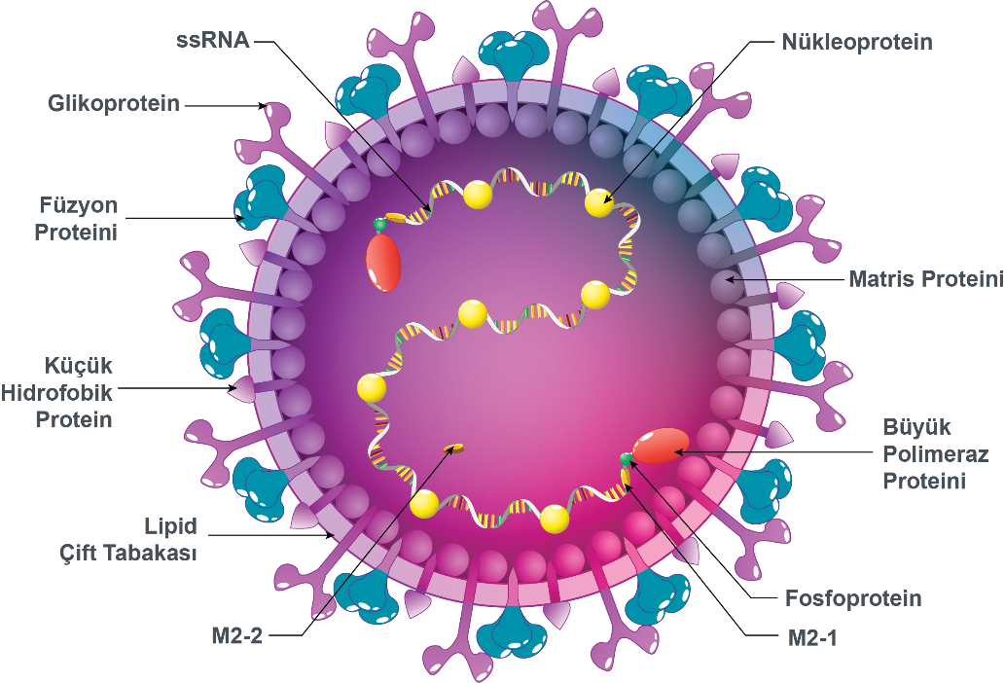
RSV Yapısı
F glikoproteinleri (Füzyon proteinleri), nötrolizan antikorların odağı oldukları için potansiyel terapotik hedef olarak seçilmiştir.²
Zarflı bir RNA virüsüdür.120-300 nm boyutunda segmentsiz, tek sarmallı, negatif polariteli genoma sahiptir.²
Hidrofobik transmembran yüzey glikoproteinleri; F (füzyon), G (bağlanma), SH (küçük hidrofobik) zarfla ilişkilidir.²
Özellikle G ve F infektivite ve immunite için önemlidir.²
G glikoproteinleri, antijenik A ve B subgruplarını tanımlar.²
Referanslar: 1. https://microbenotes.com/respiratory-syncytial-virus-rsv/ 2. Franco et al. Drugs & Aging https://doi.org/10.1007/s40266-024-01118-9

Slide 6



RSV(Respiratuar sinsityal virüs) Pneumoviridae, zarflı bir RNA virüsüdür.¹
F Glikoproteinleri
F glikoproteinleri, enfekte hücrelerin diğer hücrelerle birleşmesini sağlar ve nötralize edici antikorların hedefi oldukları için potansiyel terapotik hedeftir.^{1,2}
Bulaş, hastalık, alt tip, mutasyon ve aşı tekniği
İki Yüzey
Antijenik Proteini
Barındırır¹
G Glikoproteinleri
Silialı hücreleri hedef alır, RSV A ve B subgruplarında
değişkenlik gösterdiklerinden, antijenik A ve B subgruplarını tanımlar.¹
RSV iki alt gruba sahiptir: RSV-A ve RSV-B^{3,4}
Hem RSV-A hem de RSV-B her sezonda tespit edilmiştir. Ancak her sezonda bir alt tip daha baskın olarak görülür. Genel olarak, RSV-A, RSV-B'den daha yaygındır.^{3,4}
RSV A ve RSV B alt tiplerinde F proteininin yapısı %90 ve üzerinde aynıdır, yalnızca G proteini
yapısı farklılaşır.⁵
Türkiye'de yapılan bir çalışmada, 50 yaş ve üzeri eşlik eden KOAH'ı bulunan RSV hastaları arasında
A genotipinin baskın olduğu gösterilmiştir.⁶
Referanslar: 1. Alfano F;Drugs & Aging;2024;41;487-505.; 2. McLellan JS, Ray WC, Peeples ME.. Curr Top Microbiol Immunol. 2013;372:83-104. doi: 10.1007/978-3-642-38919-1_4. PMID: 24362685; PMCID: PMC4211642. 3. Belongia EA et al. Open Forum Infect Dis 2018;27;5:ofy316 4 . Griffiths C et al. Clin Microbiol Rev 2017;30:277–319. 5. Jason S. McLellan et al. Curr Top Microbiol Immunol. 2013 ; 372: 83–104. doi:10.1007/978-3-642-38919 6. Kokturk N, Bozdayi G, Yilmaz S, Doğan B, Gulbahar O, Rota S, et al Molecular Medicine Reports. 2015;12(2):3039-3046.

Slide 8


RSV, diğer respiratuvar virüslerle birlikte dolaşımda olan oldukça bulaşıcı bir solunum yolu virüsüdür.^{1,2}
BULAŞICILIK
RSV, enfekte kişilerin solunum sekresyonlarının solunması veya bunlara temas edilmesi yoluyla bulaşır.³
RSV ev içinde/aile arasında yayılabilir.⁴
RSV kolaylıkla bulaşır.
Ortalama temel çoğalma sayısı (R₀)²
R₀ ~ 4.5
R₀ hesaplaması= 2,82 (pik zamanda)²
R₀ hesaplaması= 3,02 (son haftada)²
Enfekte kişilerin 3-8 gün süreyle bulaşıcılıkları devam eder.³
Ancak ileri yaş erişkinler virüsü daha uzun süre boyunca yaymaya devam edebilir.⁵
Referanslar: 1. Nam HH and Ison MG. BMJ 2019;366:l5021; 2. Reis J, Shaman J. Infect Dis Model. 2018;3:23–34; 3. Centers for Disease Control and Prevention (CDC), 2023. RSV transmission. www.cdc.gov/rsv/about/transmission.html; Son Erişim Tarihi: Ekim, 2024 4. Otomaru H et al. Am J Epidemiol 2021;190:2536–2543; 5. Walsh EE et al. J Infect Dis 2013;207:1424–1432;

Slide 9


RSV, mevsimsel bir virüstür.¹
MEVSİMSELLİK
Genellikle RSV epidemisi Ekim (ilk günleri) ayında başlar ve Ocak (son günleri) ayında tepe noktasına ulaşır.²
RSV sezonu Kuzey Yarımkürede
Kasım-Aralık aylarında başlar, Nisan - Mayıs aylarında sonlanır.³
RSV, her sezon
Ocak ayında
tepe noktasına ulaşır.⁴
Pandemi sonrası mevsim dışı salgınların olasılığı artmıştır. ⁵
RSV pik ayları coğrafi bölgeye göre farklılık gösterir.³
Referanslar: 1. Nam HH and Ison MG. BMJ 2019;366:l5021 2. ECDC. Intensified circulation of respiratory syncytial virus (RSV) and associated hospital burden in the EU/EEA.https://www.ecdc.europa.eu/sites/default/files/documents/RRA-20221128-473.pdf. Son Erişim Tarihi: Mart , 2025 3. CDC;2024;1-2;How RSV Spreads? https://www.cdc.gov/rsv/causes/index.html son erişim tarihi Nisan 2025 ., 4. Hamid et al. MMWR / April 7, 2023 / Vol. 72 / No. 14 5. Zheng et al. JAMA Netw Open 2021;4:e2141779

Slide 10
RSV, Influenza ve COVID-19’a göre daha bulaşıcı bir virüstür.^{1,2}
Tanı konmamış RSV ile enfekte kişiler ev içi ve toplumda bulaşmada en önemli kaynaklardır.³
RSV¹
Covid-19²
Influenza²*
R₀=4.5
R₀=2.5
R₀=1.7
Enfekte
Kişi
Enfekte
Kişi
Enfekte
Kişi
Hastaneye yatan erişkinler arasında RSV, COVID-19 veya influenza ile karşılaştırıldığında daha ciddi hastalıklarla ilişkilendirilmiştir.⁴
R0, temel üreme sayısı. *Pandemik influenza 2009
Referanslar: 1. Reis J. Infect Dis Model 2018:3:23-34. 2. Petersen et al Lancet Infect Dis 2020. 20e238-244. 3. ECDC. Intensified circulation of respiratory syncytial virus (RSV) and associated hospital burden in the EU/EEA.https://www.ecdc.europa.eu/sites/default/files/documents/RRA-20221128-473.pdf. Son Erişim Tarihi: Mart 2025. 4. Diya Surie et al., CDC Morbidity and Mortality Weekly Report, Weekly / October 6, 2023 / 72(40);1083–10883.

Slide 11






RSV erişkinlerde, soğuk algınlığı benzeri semptomlarla başlayıp ciddi klinik sonuçlara neden olabilir.¹⁻³
RSV, ileri yaş erişkinlerde alt solunum yolu enfeksiyonları etiyolojisinde pnömokok pnömonisinden sonra ikinci sıklıkta görülmektedir.⁴
Ancak, RSV ciddi rahatsızlıklara yol açabilir.¹⁻³
Tipik olarak, sağlıklı erişkinlerdeki RSV enfeksiyonları hafif, soğuk algınlığı benzeri semptomlara yol açar.¹
Alt Solunum Yolu Enfeksiyonu
(ör, pnömoni)
Bazı Komorbiditelerde Alevlenme
Hastaneye
Yatış
Kardiyovasküler Komplikasyonlar
Ölüm
Semptomlar diğer respiratuvar patojenlerinkiler ile benzer olabilir.²
Referanslar: 1. Centers for Disease Control and Prevention (CDC), 2023. RSV in older adults and adults with chronic medical conditions. https://www.cdc.gov/rsv/high-risk/older-adults.html (son erişim tarihiJune 2023); 2. Nam HH and Ison MG. BMJ 2019;366:l5021; 3. Branche AR, Falsey AR. Drugs Aging 2015;32:261–269 4.. Nguyen-Van-Tam JS, et al. Eur Respir Rev. 2022;31(166):220105;

Slide 12

RSV testleri, hastalık yükünün iyi anlaşılması ve risk altındaki ileri yaş hastaların tedavi alması için önemlidir.¹
Mevcut Test Yöntemleri:²
Viral Kültür,
Antijen Tanıma (IFA veya EIA),
Serolojik değerlendirme (RSV spesifik IgM, Ig G antikorları)
Standart yöntem RT-PCR’dir.
RSV tanısı için kullanılan testler rutin olarak uygulanmamaktadır. Influenza benzeri hastalığı olan erişkinlerde RSV testi ve tanısı rutin olarak düşünülmemektedir.³
Çocuklar ile kıyaslandığında erişkinlerde RSV için pozitif test çıkma olasılığı düşüktür, daha geç başvurarak daha düşük viral titreler gösterirler. İleri yaş yetişkinlerde RSV’nin belirlenmesi bu yüzden zordur.⁴
Bilinen RSV İnsidansı Neden Gerçeği Gösteremiyor?
ABD’deki birinci basamak sağlık hizmetindeki hekimlerle yapılan bir ankette katılımcıların %57’si solunum yolu hastalığı olan 50 yaş ve üzeri kişilerde RSV’nin nadiren bir patojen olarak görüldüğü yanıtını vermiş ve çoğu RSV için test yapmadığını belirtmiştir.⁵
RSV Testi Yapmama Oranı
%57
RT-PCR, ters transkriptaz polimeraz zincir reaksiyonu, ABD; Amerika Birleşik Devletleri
Referanslar: 1. Allen KE et al. Diagn Microbiol Infect Dis 2018;92:206–209. 2. Franco et al. Drugs & Aging https://doi.org/10.1007/s40266-024-01118-9; 3. Lee N, Walsh EE, Sander I, et al.J Infect Dis. 2019;220(6):969-979. doi:10.1093/infdis/jiz236 4. Coultas JA, Smyth R, Openshaw PJ. Respiratory syncytial virus (RSV): a scourge from infancy to old age.Thorax. 2019;74(10):986-993. doi:10.1136/thoraxjnl-2018-212212 5. Hurley LP et al. Vaccine 2019;37:565–570;.

Slide 13
VAKA
A.Y, 88 YAŞINDA ERKEK HASTA
HT, DM, Parkinson Hastalığı , SVO, KOAH, Diastolik Kalp Yetmezliği Pulmoner Emboli ( Pneumoni sırasında farkedilmiş),Hipofizer yetmezlik, Prostat Ca,
İlaçlar: YOAC, ARB, Kalsiyum kanal blökörü, DDP4-inh, İnsülin glargin, Furosemid, İnahaler tedavi, Levodopa+Karbidopa, Deltacortyl, PPI, Dvit/Kalsiyum, Denosumab, Hormonoterapi
Mart 2025: İştahta azalma, ajitasyon, satürasyon düşüklüğü ile başvuruyor. Oğlu ile yaşıyor, torunun ateşli gribal süreci oluyor
Hasta bir hafta içinde kötüleşiyor
FM:
Hırıltılı solunum , soluk görünümde
TA: 80/60 mmHg, Spo2:%89 Nabız: 105 /dak VS:36°C SS: 28/dak
Uykuya meyilli, soluk görünümde, yoğun ronkus , bazallerde ral, PTÖ++/++
Lab: BUN: 96 Kreatinin:1,46 Hb:10.1 gr/dl, CRP: 90 , Sedimantasyon:83mm/saat
Solunum yolu mini panel( Nazal sürüntü): Negatif
Hastanın sekresyonları arttı ve O2 ihtiyacı arttı… Altta yatan hastalıklarda göz önüne alıalınarak…. BRONKOSKOPİ yapıldı

Slide 14
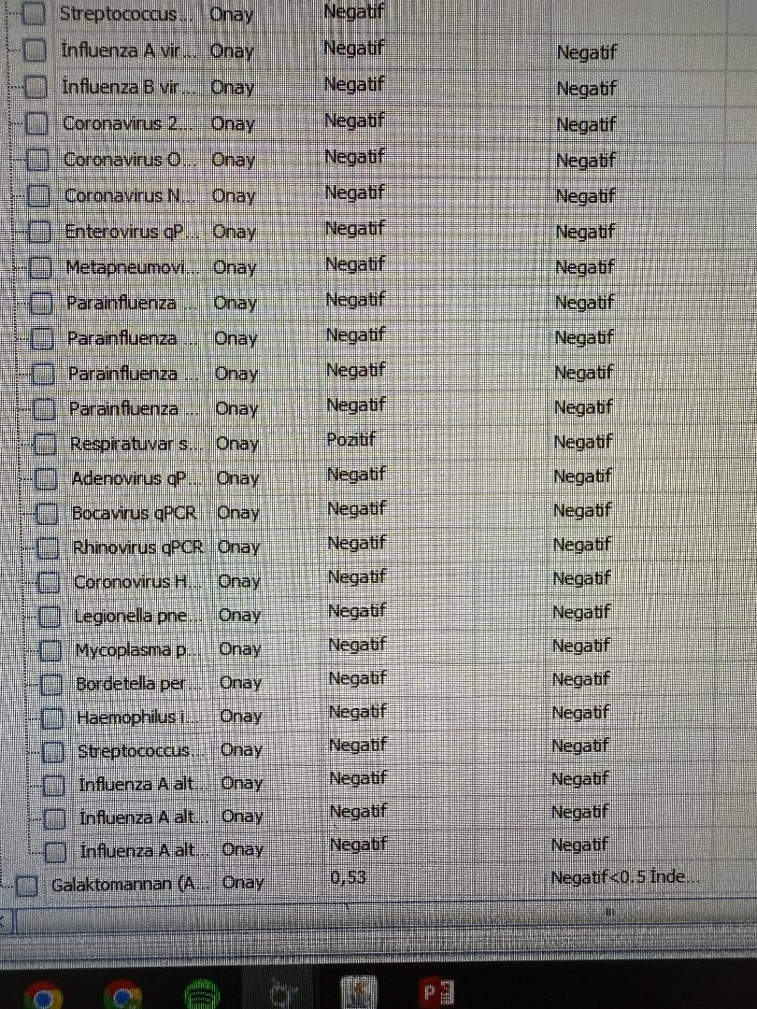

Slide 15


RSV ileri yaş erişkinler için önemli bir hastalık yükü ile ilişkilidir.¹
2019 yılında 60 yaş ve üstü ileri yaş erişkinlerde gelişmiş ülkelerde* yapılan sistematik literatür derlemesi ve meta analize göre RSV için aşağıdaki veriler tahmin edilmektedir:¹
~5.2 Milyon
~470.000
~ 33.000
Akut Solunum Yolu Hastalığı / Yıl
Hastaneye Yatış / Yıl
Hastane Ölümleri / Yıl
İleri yaş erişkinlerde rutin laboratuvar tetkikler RSV için yeterince yaygın kullanılmamaktadır.^{1,2}
* ABD, Kanada, Avrupa, Japonya ve Güney Kore , (N = 321,292,000)
Referanslar: 1. Savic M, et al. Influenza Other Respir Viruses. 2023;17(1):e13031; 2. Presser LD. J Infect Dis. 2023;jiad341

Slide 16
RSV ile enfekte ileri yaşlı erişkinlerdeki komplikasyon oranları ve şiddetli sonuçlar, influenza geçirenler ile benzer veya daha ağırdır.^{1,2}
RSV’ye (N=645) karşı influenza (N=1878) nedeniyle hastaneye yatan 60 yaş ve üzeri ileri yaşlı erişkinlerde sonuçlar^{2*}
Hastane kullanımı
En az 7 gün hastanede yatış (tüm popülasyon)
En az 7 gün hastanede yatış (sağkalım)
Yoğun bakıma yatış
Respiratuvar sonuçlar
Pnömoni tanısı
Alevlenme (KOAH/kronik bronşit/amfizem)
Alevlenme (astım)
Sağkalım
Yatıştan sonraki 1 yıl içerisinde ölüm
Hastane sonrası bakım
Evde sağlık hizmeti
0,1
1
10
İnfluenza ile daha olası
Olasılık oranı (%95 GA)
RSV ile daha olası
Grafik, orijinal verilerden GSK için bağımsız olarak oluşturulmuştur *Ocak 2011 ve Haziran 2015 arasında. Bu çalışmadaki hastaların büyük bir kısmı, kabulden 1 yıl öncesinde influenza aşısı olmuştur. Olasılık oranı ve %95 GA hesaplamaları, influenza geçmişi ve pnömokok aşısı dahil olmak üzere ayarlamaları içeriyordu. GA, güven aralığı; KOAH, kronik obstrüktif akciğer hastalığı.
Referanslar: 1. Maggi S et al. Vaccines 2022; 10(12);2092; 2. Ackerson B et al. Clin Infect Dis 2019;69:197–203

Slide 17
RSV enfeksiyonları yetişkinlerde influenzaya göre ciddi komplikasyonlara ve yüksek ölüm oranlarına neden olabilir.¹
Hong Kong’da RSV ile enfekte hastaneye yatırılan erişkinler (ortalama yaş 75) için retrospektif kohort çalışması (N=607)
Çalışma Popülasyonu
Sonuçlar
  %87.3’ünde en az
  1 komorbidite söz konusudur.¹
  Diğer komorbiditeler*
  %74.0
  Kronik akciğer hastalığı:†
  %35.6
  Tüm nedenlere bağlı mortalite
  %9.1 (n=55) 30 gün içerisinde
  %11.9 (n=72) 60 gün içerisinde
%11.1 (n=67) ventilasyon desteği ihtiyacı
%67.9 (n=412) oksijen desteği ihtiyacı
Ölümün doğrudan sebepleri:
Pnömoni (n=48)
KOAH alevlenmesi (n=5)
Akut kardiyovasküler olayları (n=12)
Pnömoni/sepsis ile komplike altta yatan medikal rahatsızlıklar (n=7)
*Konjestif kalp yetmezliği, serebrovasküler, neoplastik ve kronik karaciğer veya böbrek hastalığı; diğer kronik kardiyovasküler ve nörolojik rahatsızlıklar (hipertansiyon dışında); diyabet; otoimmün bozukluklar; bağışıklığı zayıf düşmüş; †Kronik obstrüktif akciğer hastalığı, astım, bronşiektazi ve pulmoner fibröz KOAH, kronik obstrüktif akciğer hastalığı. (kronik solunum yolu hastalığı dışlanmıştır):
Referans: 1. Lee N et al. Clin Infect Dis 2013;57(8):1069−1077

Slide 18

RSV ve Komorbiditeler¹⁻⁵
Enfeksiyonların etkisini azaltmak için risk gruplarında erken tanı, testlerin yaygınlaşması ve aşılamanın önemi büyüktür.¹
Komplikasyonlar
Viral hastalıklar
(RSV, Herpes Zoster, Influenza, COVID-19)
Kronik Hastalıklar
(KV hastalıklar, Diyabet, KBY, KOAH,Astım)
Duyarlılık
KV: Kardiyovasküler hastalıklar
KBY: Kronik böbrek yetmezliği
KOAH: Kronik Obstruktif Akciğer Hastalığı
Referanslar: 1. Andreoni, M. et. Al. Le infezioni in medicina, 32 4, 478-488 . https://doi.org/10.53854/liim-3204-6. 2. Quinton LJ et al. Physiol Rev. 2018;98(3):1417-1464. 3. Ivey KS et al. Am Coll Cardiol 2018;71:1574-83; 4. Toniolo A et al. Rev Med Microbiol 2019;30:1–17; 5. Bhat TA et al. Ann Am Thorac Soc 2015; 12(Suppl 2): S169–S175,5.

Slide 19
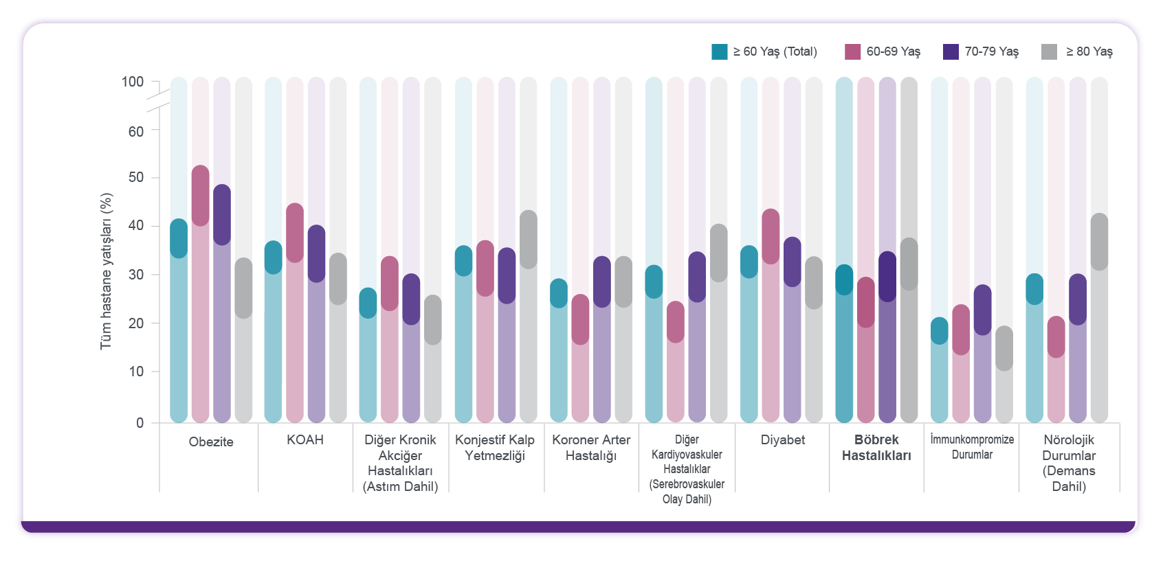

Eşlik eden komorbid hastalıklar ileri yaş erişkinlerde RSV riskini artırmaktadır.¹
RSV nedeniyle hastaneye yatırılan 60 yaş ve üstü hastaların eşlik eden komorbid hastalıkları
Ekim 2022 - Nisan 2023 yılları arasında
RSV hastalarındaki
eşlik eden komorbid hastalıkların dağılımı
Referans: 1. Havers et al. , US Department of Health and Human Services | Centers for Disease Control and Prevention | MMWR | October 6, 2023 | Vol. 72 | No. 40

Slide 20
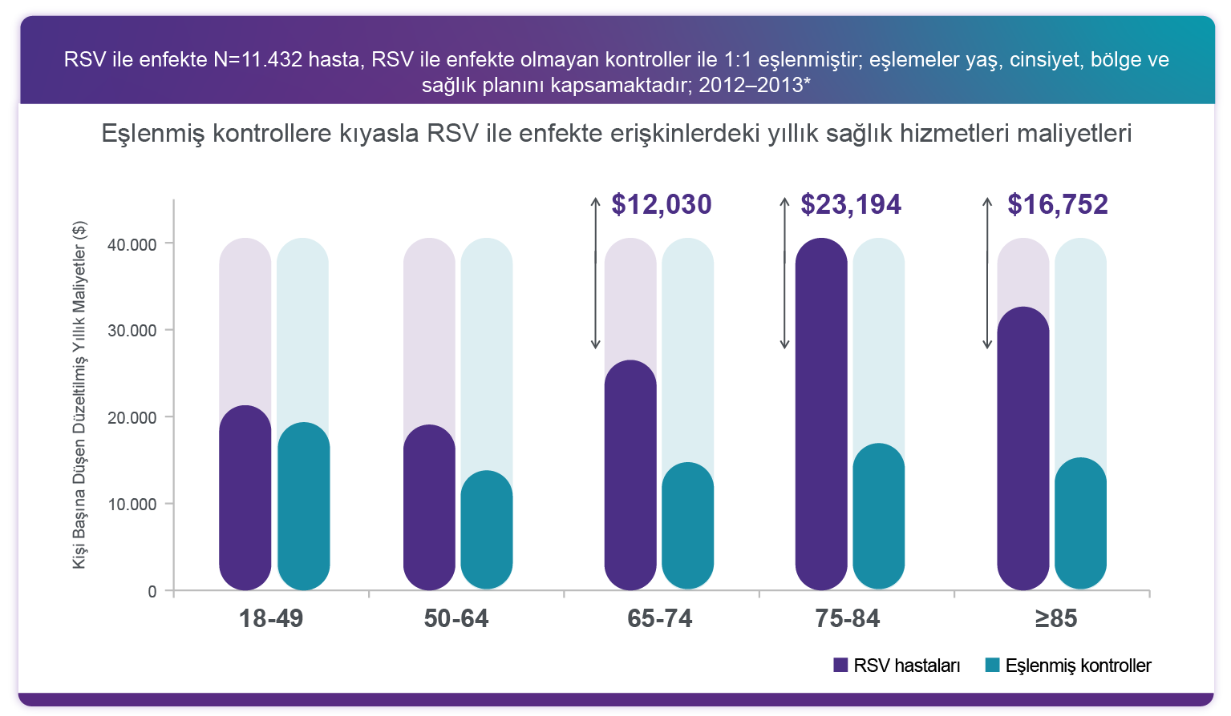

İleri yaşlı erişkinlerdeki RSV, sağlık hizmetleri sistemleri üzerinde önemli bir yük oluşturmakta ve sosyoekonomik maliyetlere yol açmaktadır.¹
Retrospektif vaka-kontrol veritabanı analizinde, yaşa göre RSV ile ilgili sağlık hizmetleri kaynak kullanımı ve maliyetleri ölçülmüştür.¹
RSV ile enfekte N=11.432 hasta, RSV ile enfekte olmayan kontroller ile 1:1 eşlenmiştir; eşlemeler yaş, cinsiyet, bölge ve sağlık planını kapsamaktadır; 2012–2013*
Tüm yaş gruplarında RSV ile enfekte hastaların sağlık hizmetleri kaynak kullanımı kontrollere kıyasla anlamlı şekilde daha yüksek olmuştur.¹
Maliyetlerdeki en büyük fark, 65 yaş ve üzeri yaşlı erişkinlerde RSV ile enfekte olan ve olmayan gruplar arasında olmuştur.¹
Aynı bulgular ilk olarak Amand C ve ark. 2018’de yayınlanmıştır. Grafikler telif hakkından muaf olarak Creative Commons Attribution 4.0 Uluslararası Lisans altında yayınlandığı Amand C et al. 20181 çalışmasından yeniden oluşturulmuştur (http://creativecommons.org/licenses/by/4.0/)​
Referans: 1. Amand C et al. BMC Health Serv Res 2018;18:294; ​

Slide 21



Erişkinlerde RSV ile ilişkili şiddetli hastalık açısından risk faktörleri¹⁻⁴
İleri yaş^{1,2}
Komorbiditeler^{1,3,4}
Bağışıklık sisteminde zayıflama¹
Özellikle 60 yaş ve üzerindeki bireyler
İleri yaş erişkinler arasında özelikle komorbiditeleri olanlar şiddetli
RSV hastalığı için yüksek risk altındadır.¹
Bağışıklık sistemleri zayıflamış erişkinler de şiddetli RSV hastalığı riski altındadır.
KOAH, kronik obstrüktif akciğer hastalığı
Referanslar: 1. Centers for Disease Control and Prevention (CDC), 2023. RSV in older adults and adults with chronic medical conditions. https://www.cdc.gov/rsv/hcp/clinical-overview/index.html (son erişim Ekim 2024); 2. Belongia EA et al. Open Forum Infect Dis 2018;27;5:ofy316; 3. Branche AR et al. Clin Infect Dis 2022;74:1004–1011; 4. Wyffels V et al. Adv Ther 2020;37(3):1203–1217

Slide 22

Bazı altta yatan hastalıklar, RSV enfeksiyonu nedeniyle hastaneye
yatış riskini artırır.¹
ABD'de Rochester(NY) ve New York City'deki 3 hastanede (N=1099) 2017-2020 yılları arasında 3 RSV sezonu boyunca yapılan prospektif bir surveyans çalışmasında, belirli eşlik eden hastalıkları olan 65 yaş ve üzeri erişkinler, bu spesifik hastalıklar olmayanlarla karşılaştırıldığında, RSV nedeniyle hastaneye yatma oranının daha yüksek olduğu gösterilmiştir.¹
RSV’den kaynaklanan ciddi sonuçlar açısından yüksek risk taşıyan popülasyonlar;
ileri yaş ve belirli komorbiditeleri olan erişkinlerdir.¹
İleri yaş erişkinler RSV'ye bağlı hastaneye yatış açısından artmış risk altındadır.¹ 65 yaş ve üzeri erişkinlerde,
RSV nedeniyle hastaneye yatma oranının 18-49 yaş erişkinlere kıyasla 15 kat daha yüksek olduğu gösterilmiştir.*
Bazı altta yatan hastalıklar, ileri yaş erişkinlerin RSV enfeksiyonu nedeniyle hastaneye yatış riskini artırır.¹
X 13
X 2
X 6
X 7
X 7
KOAH
ASTIM
DİYABET
KAH
KKY**
olan bireyler
olan bireyler
olan bireyler
olan bireyler
olan bireyler
Tablo, referans 1’den uyarlanmıştır.
*Hastaneye yatanlar arasındaki en az 1 komorbiditeye sahip hastaların eşlik eden hastalıklarına göre hastaneye yatış olasılıkları
**60-79 yaş grubu için 7 kata kadar, 80+ yaş grubu için ise 5 kata kadar artış geçerlidir.
Referans: 1. Branche AR et al. Clin Infect Dis 2022;74(6):1004–1011;
KAH: koroner arter hastalığı,
KOAH: kronik obstrüktif akciğer hastalığı,
KKY: konjestif kalp yetmezliği

Slide 23
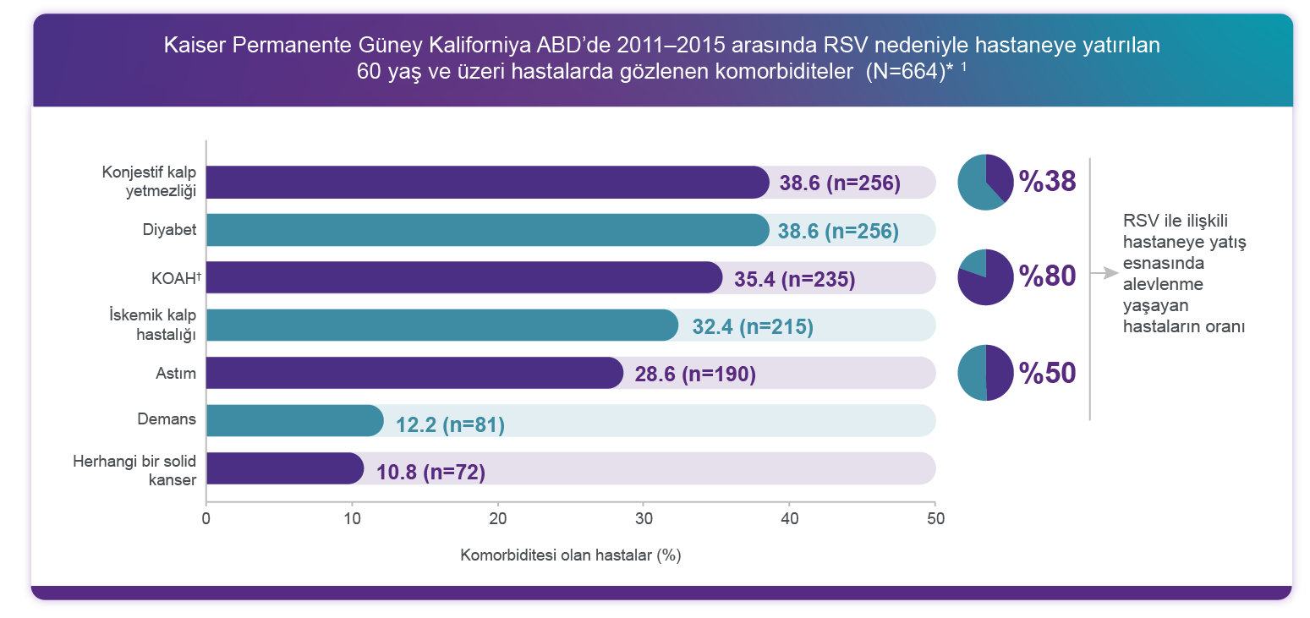
Eşlik eden komorbid hastalıklar RSV enfeksiyonu nedeniyle hastane yatış olasılığını artırır.¹
2
*Komorbiditeler hastaneye yatış öncesindeki yılda mevcut olmuştur; †KOAH, kronik bronşit veya amfizem
Grafik, orijinal verilerden GSK için bağımsız olarak oluşturulmuştur.
KOAH, kronik obstrüktif akciğer hastalığı
Referanslar: 1.Branche AR ve arkadaşları, Clinical Infectious Diseases. 2022 (6.T3) 2. TSeng HF et al. J Infect Dis 2020;222:1298–1310

Slide 24


KOAH ve astımın kötüleşmesindeki başlıca faktörlerden biri viral solunum yolu enfeksiyonlarıdır.¹⁻⁶
KOAH
Astım
Daha uzun süreli hastaneye yatış^{1–3}
Enfektif * alevlenme için 11.6 ± 0.6 güne kıyasla enfektif olmayan alevlenme için 8.8 ± 0.8, P<0.02³
Akciğer fonksiyonunda hızlanan düşüş¹⁻³
Enfektif olmayana kıyasla enfektif* alevlenmede FEV₁’de daha fazla düşüş (0.25 ± 0.03 L’ye kıyasla 0.12 ± 0.04 L, P<0.05)³
Daha fazla hipoksemi^{2,3}
Enfektif olmayana kıyasla enfektif* alevlenmede PaO₂ ’de daha fazla düşüş trendi (15.3 ± 1.35’e kıyasla 11.92 ± 1.86 mm Hg, P=0.078)³
Daha fazla havayolu enflamasyonu³⁻⁵
Viral olmayan alevlenmelere kıyasla viral alevlenmelerde daha yüksek havayolu eozinofilleri ve serum
IL-6 düzeyleri, P=0.064^{3,4}
Hastaneye yatışlar⁶
RSV enfeksiyonu, 65 yaş ve üzeri erişkinlerde astım nedeniyle hastaneye yatışların %7.2’sinden sorumlu bulunmuştur.⁶
Alerjenlere yanıtta artış^{7,8}
Alerjen ve rinovirüs kombinasyonuna kıyasla tek başına alerjene maruziyetin ardından 8/10’a kıyasla 1/10 hastada FEV₁ ‘de düşüş olmuştur.⁷
Astım hastalarında antiviral bağışıklık yanıtının değişmesi, astımda kötüleşme ile ilişkilidir^{6,7,9,10}
Enfeksiyon sonrası 4. günde rinovirüs yükü ve CD45+,CD68+, CD20+, nötrofiller ve eozinofiller arasında pozitif bir ilişki söz konusudur ¹⁰
*Viral ve/veya bakteriyel enfeksiyon
CD, farklılaşma kümesi; KOAH, kronik obstrüktif akciğer hastalığı; FEV₁, 1 saniyedeki zorlu ekspiratuar hacim; IL, interlökin; PaO2 , arteriyel kandaki parsiyel oksijen basıncı
Referanslar : 1. Linden D et al. Eur Respir Rev 2019;28:180063; 2. Mohan A et al. Respirology 2010;15(3):536–426; 3. Papi A et al. Am J Respir Crit Care Med 2006;173(10):1114–1121; 4. Seemungal T et al. Am J Respir Crit Care Med 2001;164(9):1618–1623; 5. Aghapour M et al. Am J Respir Cell Mol Biol 2018;58:157–169; 6. Westerly BD, Peebles RS. Immunol Allergy Clin North Am 2010;30:523–539; 7. Adeli M et al. J Family Med Prim Care 2019;8(9):2753–2759; 8. Ojanguren I et al. Arch Bronconeumol. 2022;58(9):632–634; 9. Hewitt R et al. Ther Adv Respir Dis 2016;10:158–174; 10. Zhu J et al. Chest. 2014;145(6):1219–1229

Slide 25
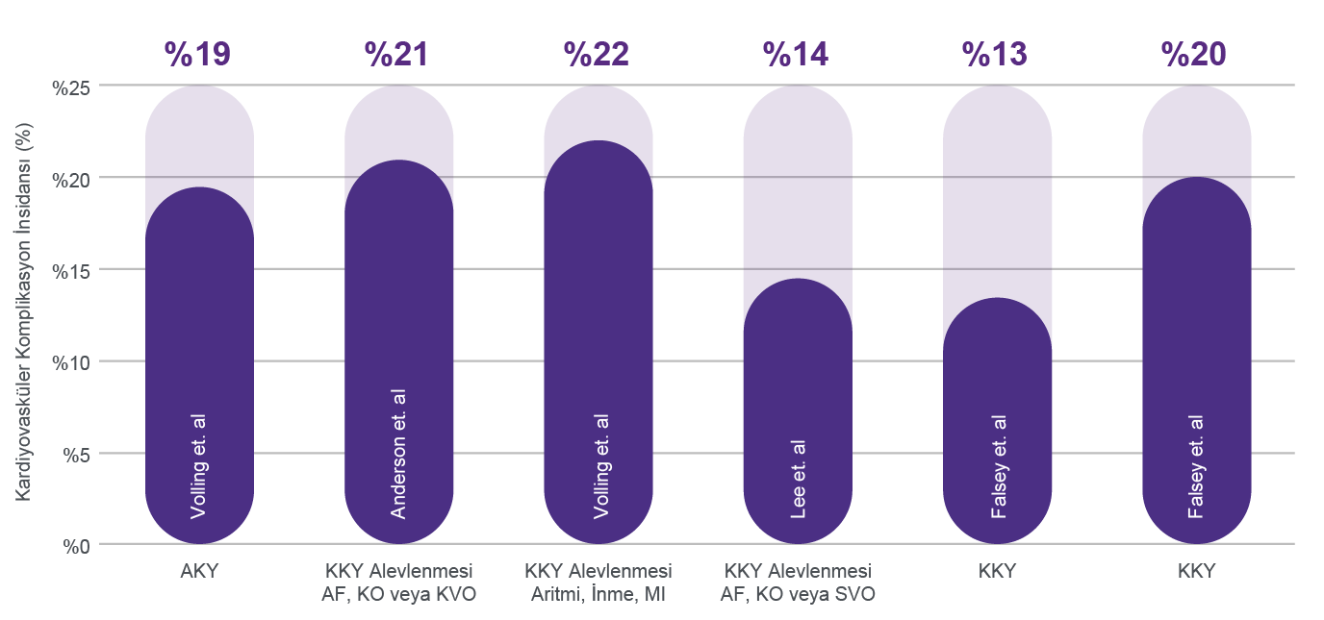
Viral solunum yolu enfeksiyonları, hastaların kardiyovasküler komplikasyon riskini artırabilir.
RSV enfeksiyonu ateroskleroz ve MI riskiyle ilişkili olabilir.¹
Yakın zamanda RSV enfeksiyonu geçirmiş ve hastaneye başvuran ileri yaş erişkinlerin dahil edildiği bir çalışmada, bu kişilerin ~%20'sine taburcu olurken konjestif kalp yetmezliği tanısı konduğu gözlenmiştir.
1989-2015 yılları arasında 6 çalışmayı içeren metaanaliz
Kardiyovasküler komplikasyonlar %22’ye varan oranda görülmektedir.
Anderson et. al
Lee et. al
* Grafik ilgili referanstaki tablo-2’den uyarlanmıştır.
MI: Miyokard İnfarktüsü, AKY: Akut Koroner Yetmezlik, KKY: Kronik Kalp Yetmezliği, AF: Atriyal Fibrilasyon, KO: Koroner Oklüzyon, KVO: Kronik Venöz Obstrüksiyon, SVO: Serebrovasküler Olay
Referans: 1. Ivey KS et al. J AmCollCardiol. 2018;71(14):1574-1583.

Slide 26


RSV, ileri yaş erişkinlerde artmış miyokard enfarktüsü riski ile ilişkilidir.¹
Miyokard enfaktüsü riskinde artış
RSV ile : %1,6 artış
Influenza ile: %0,4 artış
(n=296.261)
İskemik inme riskinde artış
%1’e karşılık %0,4
(n=337.035)
Referans: 1. Blackburn R et al. Clin Infect Dis. 2018;67(1):8–17 [https://creativecommons.org/licenses/by/4.0/])

Slide 27
RSV ile enfekte kalp yetmezliği olan hastalarda hastaneye yatışlar yüksek ve sağkalım oranları düşük olmuştur.^{1,2}
18 yaş ve üzeri kalp yetmezliği hastaları
^{~8x}
^{Hastaneye yatış}
^{Düşük Sağkalım}
Toplamda konjestif kalp yetmezliği olan erişkinlerde RSV ile ilişkili hastaneye yatış, konjestif kalp yetmezliği olmayan erişkinlere kıyasla 8 kat fazladır; ^{1a}
Hastaneye kabulden 3, 6, 9 ve 12 aylık takip sonrası (60 yaş üstü vs kalp yetmezliği olmayan) ^{2a}
* a çalışmalar ABD’de yapılmştır.
Referanslar: 1. Kujawski SA, et al. PLoS One. 2022;17(3):e0264890; 2. Tseng HF, et al. J Infect Dis. 2020;222(8):1298-1310.

Slide 28

RSV ve
Diğer Komorbiditeler

Slide 29


Diyabeti olan yetişkinlerde, RSV enfeksiyonu nedeniyle hastaneye yatış oranları, diyabeti olmayan ileri yaş erişkinlere kıyasla daha yüksektir.¹
Tip1 diyabet kompleks, multifaktöriyel metabolik bir hastalık olmakla birlikte hiperglisemi tipik bulgusudur. Diyabeti olan hastalarda hiperglisemi enfeksiyon hastalığı sonuçlarını ve immun sistem yanıtlarını olumsuz yönde etkiler.²
Diyabetli kişiler için bir dizi aşı "olmazsa olmaz" olarak kabul edilmektedir: grip, COVID-19, hepatit B, pnömokokal pnömoni, tetanos ve 50 yaş ve üzeri kişiler için herpes zoster aşıları. RSV aşısı da bu aşılar arasında önerilmektedir.³
Referanslar: 1. ELIZABETH LA, et al. ; 524-P: Knowledge, Attitudes, and Perceptions of Respiratory Syncytial Virus (RSV) among U.S. Adults with Diabetes. Diabetes 20 June 2023; 72 (Supplement_1): 524–P. https://doi.org/10.2337/db23-524-P 2. Farshad Khodakhah et al. Cytokine Volume 143, July 2021, 155539 3. . Zachary Bloomgarden at. Al. J Diabetes. 2023 Sep 26;15(10):806–807. doi: 10.1111/1753-0407.13481

Slide 30





Eşlik eden komorbid hastalıklar ileri yaş erişkinlerde RSV riskini artırmaktadır.¹
RSV enfeksiyonu, böbrek hasarını kötüleştirebilir; bu, RSV'nin doğrudan böbrek hasarına yol açması ve RSV tarafından tetiklenen antivirüs yanıtının neden olduğu inflamatuar lezyonlar nedeniyle olabilir.²
CDC’ye göre son dönem böbrek hastalığı / hemodiyaliz / diğer böbrek nakli tedavilerine bağımlılığı olan hastalar şiddetli RSV hastalığı açısından risk taşır.¹
CDC’e göre Kronik Böbrek hastalığı, nöropati, retinopati gibi komplikle olan veya insülin/ SGLT-2 inhibitörü tedavisine ihtiyaç duyan diyabet hastaları da RSV için ciddi risk oluşturmaktadır.¹
CDC, şiddetli RSV riski yüksek olan 60-74 yaş arası yetişkinler için FDA onaylı herhangi bir RSV aşısının tek dozunu önermektedir.¹
RSV aşısının diyaliz ünitesinde de uygulanabilmesi uyumu optimize etmek için tercih edilebilir.³
Referanslar: 1. https://www.cdc.gov/rsv/hcp/vaccine-clinical-guidance/older-adults.html son erişim tarihi Kasm 2024 2. Zhai, S., Hu, L., Zhong, L., Guo, Y., Dong, L., Jia, R., & Wang, Z. (2016). Respiratory Syncytial Virus Aggravates Renal Injury through Cytokines and Direct Renal Injury. Frontiers in Cellular and Infection Microbiology, 6. https://doi.org/10.3389/fcimb.2016.00112. 3. Sam et al. Kidney Med. 6(3):100775. Published online December 9, 2023.doi: 10.1016/ .xkme.2023.10077b5

Slide 31




Hastalarınızı RSV enfeksiyonundan korumak için onlara nasıl yardımcı olabilirsiniz?

Slide 32
Bölüm 03
GSK'nın İleri Yaş Erişkinler için Tasarladığı RSV Aşısı
AREXVY-GSK®
Endikasyon
AREXVY-GSK, 60 yaş ve üzeri erişkinlerde respiratuar sinsityal virüsün(RSV) neden olduğu alt solunum yolu hastalığının (ASYH) önlenmesine yönelik aktif immünizasyon için endikedir.¹
Referanslar: 1. AREXVY KÜB 28.02.2025

Slide 33

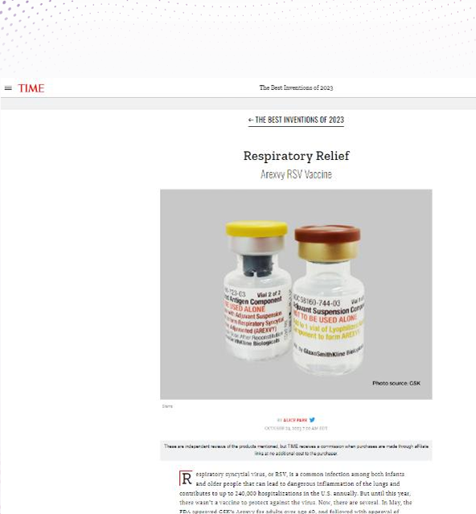
AREXVY-GSK'nın Aldığı Uluslararası Ödüller
AREXVY-GSK global lansman yılı olan 2023 yılında TIMES Magazine'in en etkili 200 buluşlar listesine seçilmiştir.
Referans: https://time.com/collection/best-inventions-2023/6326909/AREXVY-rsv-vaccine/

Slide 34
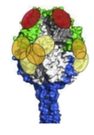
AREXVY-GSK, güçlü bir humoral ve hücresel bağışıklık yanıtı indükleyerek ileri yaş erişkinlerin ve komorbiditeleri olan kişilerin korunmasına yardımcı olmak amacıyla geliştirilmiştir.¹
AREXVY-GSK
RSVPreF3 antijeni (120 µg)
AS01E adjuvan sistemi
Tercihen prefüzyon konformasyonu korumak ve yaşlılarda humoral bağışıklık yanıtını güçlendirmek için potent nötralizan epitoplar sergilemek amacıyla üretilmiş antijen*^{2,3}
*RSV füzyon (F) glikoproteini, RSV-A ve RSV-B alt tipleri arasında oldukça yüksek düzeyde bulunmaktadır.¹
Hücresel yanıtı güçlendirir ve ileri yaş erişkinlerde RSVPreF3 CD4⁺ T hücre düzeyini eski haline döndürür.³
AREXVY-GSK, RSV’nin spesifik antijen ve adjuvan sistemi birleştirilerek, antijene özgü hücresel ve hümoral bağışıklığı tetiklemek için tasarlanmıştır.¹
*RSV füzyon (F) glikoproteini, RSV-A ve RSV-B alt tipleri arasında oldukça yüksek düzeyde muhafaza edilmektedir.²
F proteinin görüntüsü, aşağıdaki kaynaktan yeniden basılmıştır: Graham BS ve ark. Curr Opin Immunol 2015;35:30–38, Telif hakkı 2015, Elsevier’in izniyle. AS01_{E}, Adjuvan Sistemi 01_{E} (25 µg Quillaja saponaria Molina, fraksiyon 21, 25 µg 3-O-desasil-4’- monofosforil lipid A, liposomal bir formülasyonda kombin edilmiştir); CD, farklılaşma kümesi
Referanslar: 1. AREXVY KÜB 28.02.2025 2. Graham BS et al. Curr Opin Immunol 2015;35:30–38; 3. Leroux-Roels I et al. J Infect Dis 2023;227:761–772

Slide 35


Humoral ve hücresel bağışıklık yanıtı, erişkinlerde RSV enfeksiyonunun önlenmesinde esastır. ¹
Humoral Bağışıklık Yanıtı
Hücresel Bağışıklık Yanıtı
Nötralizan antikorların konak hücrelerine viral girişi bloke ederek RSV enfeksiyonunu önlediği düşünülmektedir.¹
Serum nötralizan antikor düzeylerinin daha düşük olması, yaşlı erişkinler arasında RSV ile ilişkili hastalık şiddetinde artış ile ilişkilidir.²
RSV’ye spesifik T hücre yanıtlarının viral klirensi desteklediği ve hastalık şiddetinin azaltılmasında kritik olduğu düşünülmektedir.¹
CD4⁺ T hücreleri, etkili ve dengeli bir antikor yanıtını destekleyerek viral enfeksiyonun yayılmasının önlenmesinde temel bir rol oynayabilir.¹
CD8⁺ T hücreleri, viral klirensin desteklenmesi yoluyla semptomların çözülmesinde görev alabilir.¹
CD, farklılaşma kümesi³
Referanslar: 1. Openshaw PJM, et al. Annu Rev Immunol 2017;35:501–532; 2. Walsh EE et al. J Infect Dis 2004;189(2):233–238; 3. Jozwik A et al. Nat Commun 2015;6:10224

Slide 36
Antijene karşı immun yanıtı arttırmak için ASO1 adjuvan sistemi seçilmiştir.¹
AS01E adjuvan sistem: Hücresel yanıtı güçlendirir ve ileri yaş erişkinlerde RSVPreF3 CD4⁺ T hücre düzeyini eski haline döndürür.²
Erken ve geçici yanıt sıklıkla lokal veya sistemik semptomlarla ilişkilidir.^{1,2}
Adjuvan Formülasyonu
Yüksek/Geniş İmmun Yanıt
  İmmün Yanıt
Uzun Dönem İmmun Yanıt
Adjuvan Olmayan Formülasyon
Dakikalar
Günler
Zaman
Aylar-Yıllar
Referanslar: 1. Garçon N et al. Perspect Vaccinol 2011;1:89-113. 2.Leroux-Roels I et al. J Infect Dis 2022; Epub ahead of print (doi: 10.1093/infdis/jiac327.

Slide 37
GSK Adjuvanlı Aşıları
Özellik
Rekombinant Zoster Aşısı (RZV) ²
AREXVY-GSK
(Adjuvanlı RSV Aşısı)³
Antijen | Varisella Zoster (VZV) Glikoprotein E (Ge) | Respiratuvar Sinsityal Virus rekombinan glikoprotein F pre-füzyon konformasyonunda stabilize oluyor = RSVPreF3
Adjuvan Sistemi | AS01_{B} | AS01_{E}
Etkinlik | 97.2%² Herpes Zoster’e Karşı | 94.6%³ Komorbid hastalarda RSV-ASYH’e Karşı
Koruma Süresi | 10 Yıllık takip Çalışması | 10,4 ay takip çalışması³
Kullanılabilirlik Yılı | 2017² | 2023³
Referanslar: 1. Shingrix KÜB 2. Arexvy KÜB

Slide 38
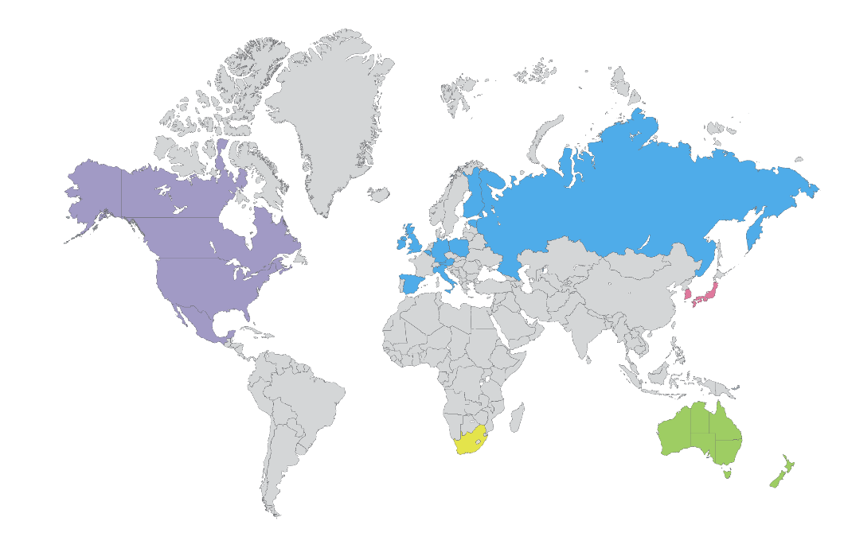

AREXVY-GSK Faz III klinik çalışmada araştırılmıştır¹⁻³
YAŞ
60+
Çalışma Tasarımı
Randomize, plasebo kontrollü, gözlemcinin körlendiği ve çok ülkeli bir etkinlik çalışması¹⁻³
Hasta Sayısı
24.966¹
Doz şeması
Tek doz ¹⁻³
Çalışma sonlanım noktaları
Birincil sonlanım noktası: İlk sezonda 60 yaş ve üzeri erişkinlerde AREXVY-GSK’nın RSV*ASYH’nin† önlenmesindeki etkinliğini göstermek^{2,3}
Çalışma sonlanım noktaları
Doğrulayıcı ikincil sonlanım noktası: Tek doz AREXVY-GSK ve yıllık yeniden aşılama dozunun ardından, 60 yaş ve üzeri yetişkinlerde 2 sezon boyunca¹⁻³
ASYH, alt solunum yolu hastalığı
Referanslar: 1. ClinicalTrials.gov, 2024 NCT04886596. https://clinicaltrials.gov/ct2/show/NCT04886596; 2. Papi A et al. N Engl J Med 2023;388(7):595–608; 3. Ison MG et al. Clin Infect Dis 2024 Jun 14;78(6):1732-1744. doi: 10.1093/cid/ciae010. RSVPreF3 Vaccine for Respiratory Syncytial Virus (RSV) in Older Adults. Presented at VRBPAC Meeting, March 1, 2023; FDA.gov (URL accessed August 2024);
NA, North America; UK, United Kingdom; VRBPAC, Vaccines and Related Biological Products Advisory Committee

Slide 39





AReSVi-006 Faz 3 çalışması tasarımı^{1–3}
Randomize, plasebo kontrollü, gözlemcinin körlendiği ve çok ülkeli bir etkinlik çalışması
RSV sezon 1
(2021-22)
Tekrar randomizasyon (1:1)
RSV sezon 2
(2022-23)
RSV sezon 3
(2023-24)
RSVPreF3 OA
Plasebo
Randomizasyon (1:1)
RSVPreF3 OA
(yıllık grup, doz 2)
RSVPreF3 OA
(yıllık grup, doz 3)
60 yaş ve üzeri
ileri yaş erişkinler
N=24.966
RSVPreF3 OA
N=12.467
R
Plasebo
(AREXVY-GSK tek dozu)
Plasebo
(AREXVY-GSK tek dozu)
D1
R
Plasebo
N=12.499
Plasebo
Plasebo
D1
Çalışmanın başlatılması (KY'de):
Mayıs 2021
S1 Sonu Analizi
(KY'de; Nisan 2022)
NEJM'de yayınlanmıştır²
S2 Sonu Analizi
(KY'de; Mart 2023)⁴
S3 Sonu Analizi (4)
Ekim 2024
Birincil sonlanım noktası: İlk sezonda 60 yaş ve üzeri erişkinlerde AREXVY-GSK’nın RSV*ASYH’nin† önlenmesindeki etkinliğini göstermek^{2,3}
Doğrulayıcı ikincil sonlanım noktası: Tek doz AREXVY-GSK ve yıllık yeniden aşılama dozunun ardından, 60 yaş ve üzeri yetişkinlerde 3 sezon boyunca AREXVY-GSK’nın RSV* ASYH’nin† önlenmesindeki etkinliğini göstermek¹
Tüm RSV-ASYH† vakaları, bağımsız bir harici karar komitesi tarafından karara bağlanmıştır.
Şekil, Ison MG ve ark., A respiratory syncytial virus (RSV) prefusion F protein candidate vaccine (RSVPreF3 OA) is efficacious in adults ≥60 years of age (YOA) izniyle adapte edilmiştir. IDWeek, 19−23 Ekim 2022, Washington, DC, ABD’de sunulmuştur. *Doğrulanmış RT-PCR; †ASYH, ≥1 alt solunum yolu belirtisi dahil ≥24 saat süreyle ≥2 alt solunum yolu semptomu/belirtisi VEYA ≥24 saat süreyle ≥3 alt solunum yolu semptomu olarak tanımlanır D, gün; ASYH, alt solunum yolu hastalığı; KY, Kuzey Yarımküre; RT-PCR, ters transkriptaz polimeraz zincir reaksiyonu; S, sezon
Referanslar: 1. ClinicalTrials.gov, 2024 NCT04886596. https://clinicaltrials.gov/ct2/show/NCT04886596; 2. Papi A et al. N Engl J Med 2023;388(7):595–608; 3. Ison MG et al. Clin Infect Dis 2024 Jun 14;78(6):1732-1744. doi: 10.1093/cid/ciae010.

Slide 40

AReSVi-006 Faz 3 çalışması tasarımı¹
Demografik özellikler çalışma grupları arasında dengelidir (Maruziyet Seti)
RSVPreF3 OA (N=12.467) |  | Özellikler | Plasebo (N=12.499)
69.5 yaş |  | Ortalama yaş | 69.5 yaş
n | % | Yaş kategorisi | % | n
12.467 | 100,00% | 60 yaş ve üzeri | 100,00% | 12.499
6.963 | 55,90% | 60-69 yaş | 55,80% | 6.980
4.487 | 36,00% | 70-79 yaş | 35,90% | 4.491
1.017 | 8,20% | 80 yaş ve üzeri | 8,20% | 1.028
n | % | Cinsiyet | % | n
6.488 | 52,00% | Kadın | 51,40% | 6.427
5.979 | 48,00% | Erkek | 48,60% | 6.072
n | % | Irk | % | n
9.887 | 79,30% | Beyaz | 79,50% | 9.932
1.064 | 8,50% | Siyahi veya Afro-Amerikan | 8,80% | 1.101
953 | 7,60% | Asyalı | 7,60% | 956
563 | 4,50% | Diğer* | 4,10% | 510
n | % | Kırılganlık durumu† | % | n
189 | 1,50% | Kırılgan | 1,40% | 177
4.793 | 38,40% | Pre-Kırılganlık | 38,30% | 4.781
n | % | Önemli komorbidite‡ | % | n
4.937 | 39,60% | Önceden mevcut olan ≥1 önemli komorbidite | 38,90% | 4.864
2.496 | 20,00% | ≥1 kardiyorespiratuar rahatsızlık | 19,40% | 2.422
3.200 | 25,70% | ≥1 endokrin metabolik rahatsızlık | 25,90% | 3.236
Her gruptaki katılımcıların yaklaşık %39'unda, ciddi RSV hastalığı riskinde artışla ilişkilendirilen halihazırda en az
1 komorbidite mevcut olduğu görülmüştür.‡
Şekiller, orijinal verilere göre GSK tarafından bağımsız olarak oluşturulmuştur. * maruz kalan grup; ‡ KOAH, astım, herhangi bir kronik solunum/akciğer hastalığı, tip 1 veya tip 2 diyabet, kronik kalp yetmezliği, ilerlemiş karaciğer veya böbrek hastalığı. KOAH, kronik obstrüktif akciğer hastalığı
Referans: 1. Feldman RG et al. Clin Infect Dis. 2024;78(1):202–9

Slide 41
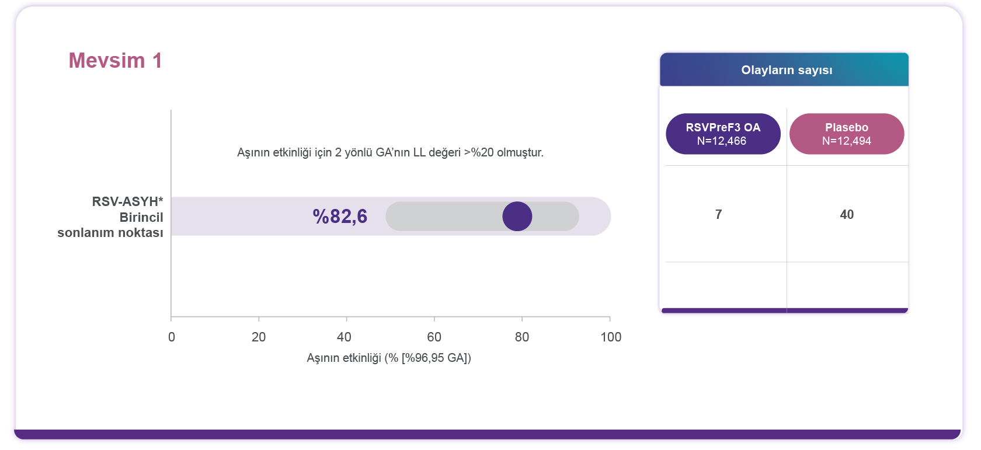
AREXVY-GSK ile birincil sonlanım noktasına ulaşılmıştır.
Tek bir doz AREXVY-GSK, RSV-ASYH’den korunmada oldukça etkilidir.^{1,2}
Vaka Sayısı
Şekil, Ison MG ve ark.’nın izniyle uyarlanmıştır *ARI ≥24 saat süreyle ≥2 solunum yolu semptomları/bulguları veya ≥24 saat süreyle ≥1 solunum yolu semptomu/bulgusu + 1 sistemik semptom/bulgu olarak tanımlanmıştır. *ASYH, ≥24 saat süreyle ≥2 alt solunum yolu semptomu/bulgusu olarak tanımlanmış olup, ≥24 saat süreyle ≥1 alt solunum yolu bulgusu VEYA ≥3 alt solunum yolu semptomu da buna dahildir. Tüm RSV vakaları RT-PCR ile doğrulanmıştır.
ARI, akut respiratuvar infeksiyonu; GA, güven aralığı ASYH, alt solunum yolu hastalığı; RT-PCR, revers transkriptaz polimeraz zincir reaksiyonu; LL, alt sınır
Referanslar: 1. Ison MG, et al Clin Infect Dis 2024 Jun 14;78(6):1732-1744. doi: 10.1093/cid/ciae010. 2. Papi A et al. N Engl J Med 2023;388(7):595–608

Slide 42
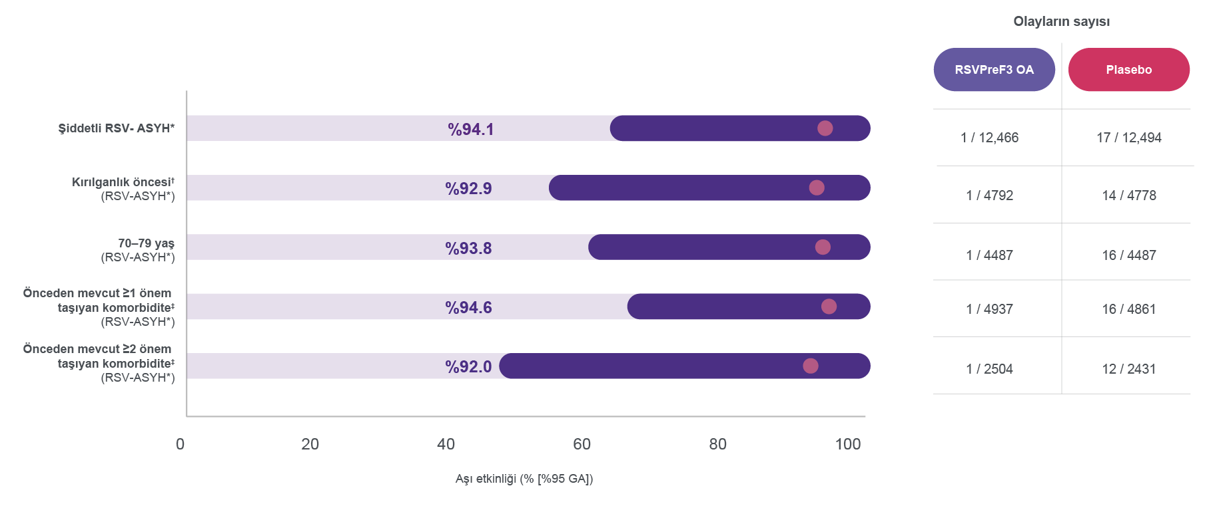
AREXVY-GSK, RSV ile ilişkili şiddetli hastalıkta ve artmış risk altındaki 60 yaş ve üzeri ileri yaşlı erişkinlerde çok yüksek ve tutarlı aşı etkinliği göstermiştir.¹⁻³
Vaka Sayısı
Sezon 1
Pre-Kırılganlık¹
(RSV-ASYH*)
80 yaş ve üzeri erişkinlerde ve kırılgan kabul edilenlerde çok az sayıda vaka gözlenmesi nedeniyle, VE’ye ilişkin sonuca varılamamıştır
80 yaş ve üzeri (olay sayısı/N): AREXVY-GSK (2/1016); plasebo (3/1028) Kırılgan (olay sayısı /N): AREXVY-GSK (1/189); plasebo (1/177)¹
Yürüme hızı testinde 0.4 m/s altı kırılgan, 1 m/s altı pre-kırılgan olarak belirlenmiştir.
Şekil, Ison MG ve ark.’nın izniyle uyarlanmıştır: A respiratory syncytial virus (RSV) prefusion F protein candidate vaccine (RSVPreF3 OA) is efficacious in adults ≥60 years of age (YOA). Presented at ID Week, October 19−23, 2022, Washington, DC, USA. *ASYH, ≥24 saat süreyle ≥2 alt solunum yolu semptomu/bulgusu olarak tanımlanmış olup, ≥24 saat süreyle ≥1 alt solunum yolu bulgusu VEYA ≥3 alt solunum yolu semptomu da buna dahildir. Şiddetli ASYH; ≥2 alt solunum yolu bulgusu ile birlikte olan ASYH veya araştırmacı tarafından şiddetli olarak değerlendirilen bir ASYH epizotudur. Tüm RSV vakaları RT-PCR ile doğrulanmıştır; †Kırılganlık, yürüme hızı testi ile değerlendirilmiştir; ‡ COPD, astım, herhangi bir kronik solunum yolu/pulmoner hastalık, tip 1 veya tip 2 diyabet, konjestif kalp yetmezliği, ilerlemiş karaciğer veya böbrek hastalığı. COPD, kronik obstrüktif akciğer hastalığı; GA, güven aralığı; ASYH, alt solunum yolu hastalığı; RT-PCR, revers transkriptaz polimeraz zincir reaksiyonu; VE, aşı etkililiği
Referanslar: 1. Ison MG et al. Clin Infect Dis 2024 Jun 14;78(6):1732-1744. doi: 10.1093/cid/ciae010. 2. Papi A et al. N Engl J Med 2023;388(7):595–608; 3. Feldman RG et al. Clin Infect Dis 2023:ciad471. doi: 10.1093/cid/ciad471. Epub ahead of print.

Slide 43
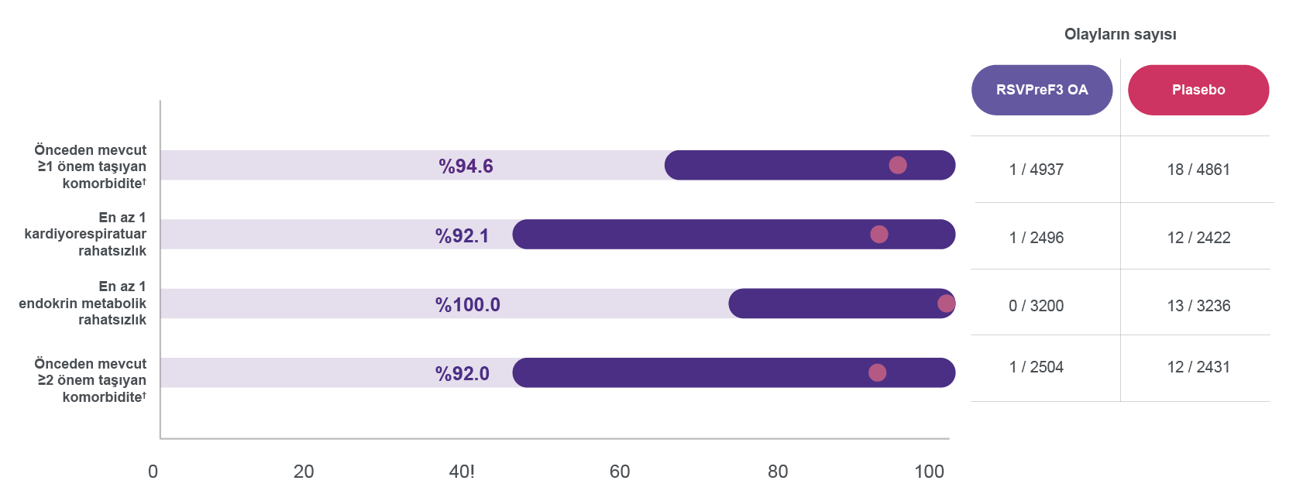

AREXVY-GSK ile altta yatan en az 1 komorbiditesi olan 60 yaş ve üzeri ileri yaş erişkinlerde RSV-ASYH*’ye karşı yüksek aşı etkinliği gösterilmiştir.¹
Sezon 1
Vaka Sayısı
*ASYH, ≥24 saat süreyle ≥2 alt solunum yolu semptomu/bulgusu olarak tanımlanmış olup, ≥24 saat süreyle ≥1 alt solunum yolu bulgusu veya ≥3 alt solunum yolu semptomu da buna dahildir. Tüm RSV vakaları RT-PCR ile doğrulanmıştır; COPD, astım, herhangi bir kronik solunum yolu/pulmoner hastalığı, tip 1 veya tip 2 diyabet, konjestif kalp yetmezliği, ilerlemiş karaciğer veya böbrek hastalığı. COPD, kronik obstrüktif akciğer hastalığı; GA, güven aralığı ASYH, alt solunum yolu hastalığı; RT-PCR, revers transkriptaz polimeraz zincir reaksiyonu. †Kırılganlık, yürüme hızı testi ile değerlendirilmiştir. Referans: 1. Papi A et al. N Engl J Med 2023;388(7):595–608

Slide 44
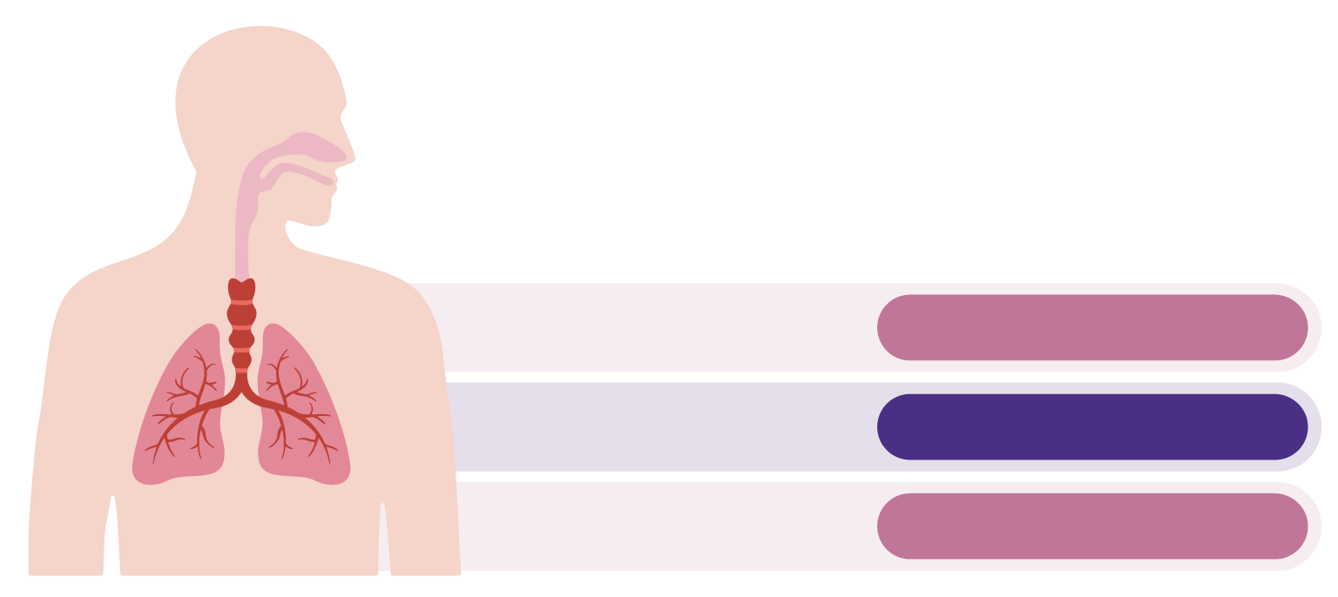
Ağır RSV-ASYH’ye karşı korumada etkinlik:
Tek bir AREXVY-GSK dozu 60 yaş ve üzeri ileri yaş
erişkinlerde ağır RSV-ASYH gelişme riskini
%94.1 azaltmıştır.^{1*}
%82,6
(%96,95 GA, 57,9 , 94,1)
AREXVY-GSK (7/12,466 Olgu) Plasebo (40/12,494 Olgu)​​​
RSV-ASYH’ye Karşı Korumada Genel​ Etkinlik​
%94,6
(%95 GA 65,9-99,9)
Belirli Komorbid Hastalıkları Olan Hastalarda
RSV-ASYH’ye Karşı Korumada Etkinlik​
AREXVY-GSK (1/4937 Olgu)​
Plasebo (18/4861 Olgu)​
%94,1​
(%96 GA, 62,4, 99,9)​
AREXVY-GSK (1/12,466 Olgu)​
Plasebo (17/12,494 Olgu)​
Ağır RSV-ASYH’ya Karşı Korumada Etkinlik​
*ASYH, ≥24 saat süreyle ≥2 alt solunum yolu semptomu/bulgusu olarak tanımlanmış olup, ≥24 saat süreyle ≥1 alt solunum yolu bulgusu VEYA ≥3 alt solunum yolu semptomu da buna dahildir. Şiddetli ASYH; ≥2 alt solunum yolu bulgusu ile birlikte olan ASYH veya araştırmacı tarafından şiddetli olarak değerlendirilen bir ASYH epizotudur. Tüm RSV vakaları RT-PCR ile doğrulanmıştır; †Kırılganlık, yürüme hızı testi ile değerlendirilmiştir.
Referanslar1. . Papi A et al. N Engl J Med 2023;388(7):595–608

Slide 45
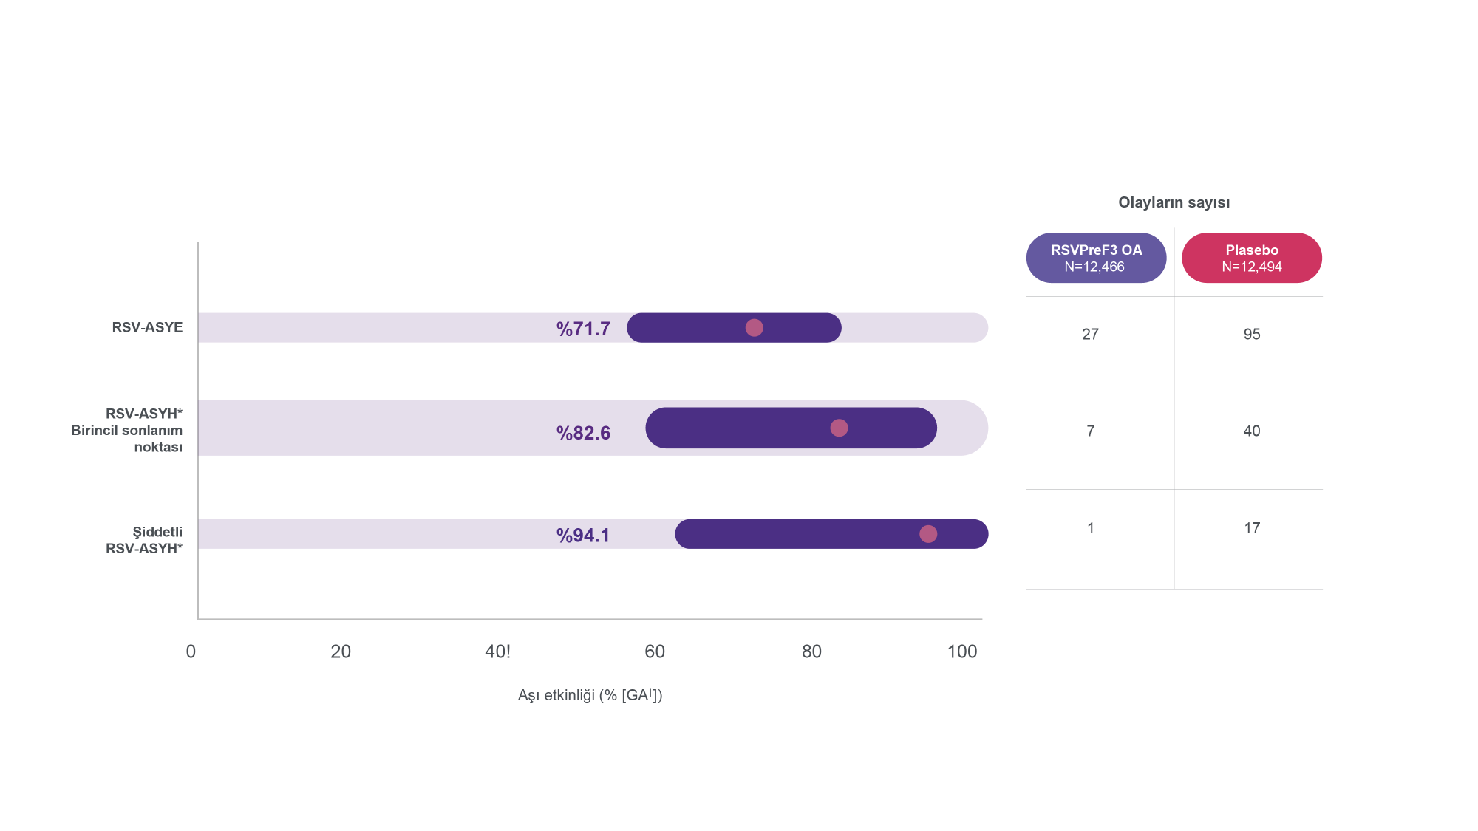
AREXVY-GSK, RSV ile ilişkili geniş bir hastalık spektrumu içerisinde tutarlı şekilde yüksek aşı etkinliği göstermiştir.¹
Sezon 1
Vaka Sayısı
RSV-ARI
Şekil, Ison MG ve ark.’nın izniyle uyarlanmıştır*ARI ≥24 saat süreyle ≥2 solunum yolu semptomları/bulguları veya ≥24 saat süreyle ≥1 solunum yolu semptomu/bulgusu + 1 sistemik semptom/bulgu olarak tanımlanmıştır. *LRTD, ≥24 saat süreyle ≥2 alt solunum yolu semptomu/bulgusu olarak tanımlanmış olup, ≥24 saat süreyle ≥1 alt solunum yolu bulgusu VEYA ≥3 alt solunum yolu semptomu da buna dahildir. Tüm RSV vakaları RT-PCR ile doğrulanmıştır.
ARI;akut respiratuvar infeksiyonu; GA, güven aralığı ASYH, alt solunum yolu hastalığı; RT-PCR, revers transkriptaz polimeraz zincir reaksiyonu
Referanslar: 1. Ison MG, et al Clin Infect Dis 2024 Jun 14;78(6):1732-1744. doi: 10.1093/cid/ciae010

Slide 46
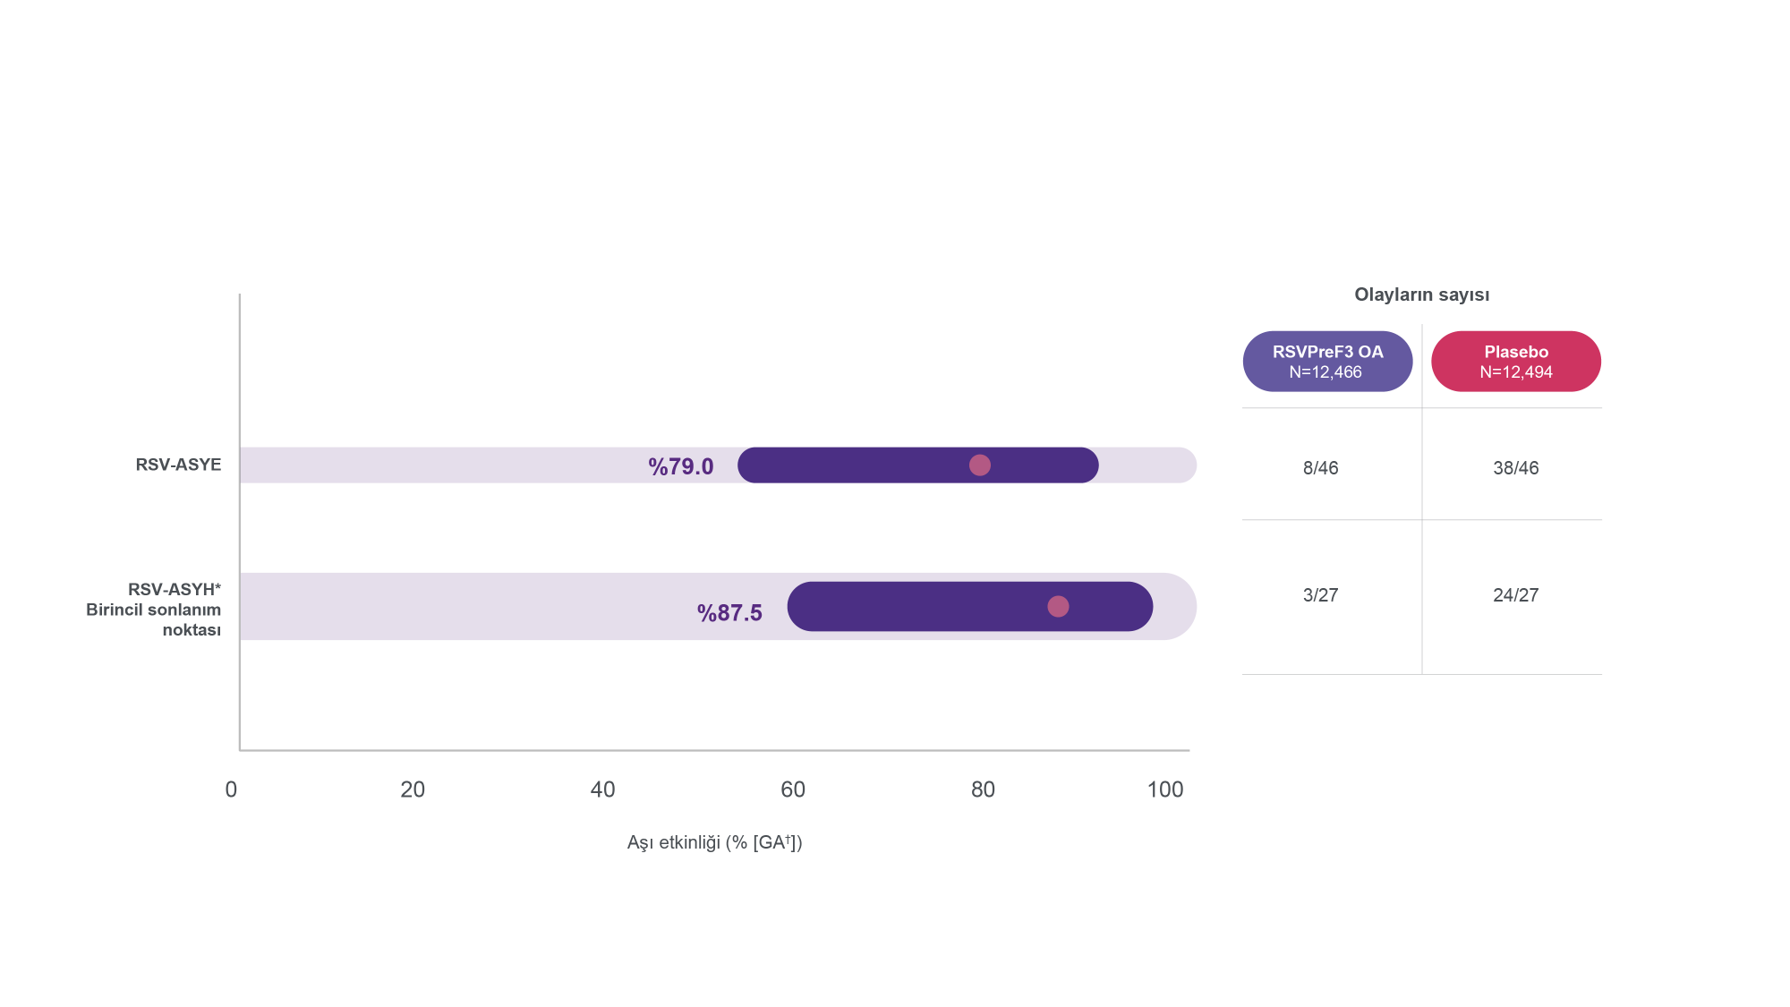
AREXVY-GSK, hastaneye yatış gerektiren RSV sebepli Alt Solunum Yolu Hastalığına ve RSV sebepli Alt Solunum Yolu Enfeksiyonu vakalarına karşı yüksek etkinlik göstermiştir.¹
Sezon 1
Vaka Sayısı
RSV-ARI
Şekil, Ison MG ve ark.’nın izniyle uyarlanmıştır*ARI≥24 saat süreyle ≥2 solunum yolu semptomları/bulguları veya ≥24 saat süreyle ≥1 solunum yolu semptomu/bulgusu + 1 sistemik semptom/bulgu olarak tanımlanmıştır. *ASYH, ≥24 saat süreyle ≥2 alt solunum yolu semptomu/bulgusu olarak tanımlanmış olup, ≥24 saat süreyle ≥1 alt solunum yolu bulgusu VEYA ≥3 alt solunum yolu semptomu da buna dahildir. Tüm RSV vakaları RT-PCR ile doğrulanmıştır.
ARI akut Respiratuvar infeksiyonu; GA, güven aralığı ASYH, alt solunum yolu hastalığı; RT-PCR, revers transkriptaz polimeraz zincir reaksiyonu
Referanslar: 1. Ison MG, et al Clin Infect Dis 2024 Jun 14;78(6):1732-1744. doi: 10.1093/cid/ciae010. 2. Papi A et al. N Engl J Med 2023;388(7):595–608

Slide 47


RSV-A ve RSV-B ile ilişkili hastalığa karşı tutarlı şekilde AREXVY-GSK’nın yüksek etkinliği gösterilmiştir.^{1,5}
Tek Hedef, Çift Zafer**:
Tek Bir Glikoprotein, RSV-A ve RSV-B’ye Karşı Nasıl Etkili Olabilir?
Glikoprotein G
FARKLIDIR ^{3,4}
Glikoprotein F
(RSVPreF3)
PM-TR-RSA-PPTX-250005
AYNIDIR* ^{3,4}
RSV-A
RSV-B
AS01E
Adjuvant Sistemi
RSV –A’ya karşı etkinlik¹:
%84.6
(2 vaka / 12.466 katılımcı)
RSV-B’ye karşı etkinlik¹:
%80.9
(5 vaka / 12.466 katılımcı)
AREXVY-GSK, antijen RSVPreF3 (füzyon öncesi konformasyonda stabilize edilmiş rekombinant RSV glikoprotein F) ve adjuvan AS01E içeren rekombinant teknolojide oluşturulmuş bir aşıdır.^{1,5}
*RSV-A ve RSV-B alt tiplerinde F proteininin yapısı %90 ve üzerinde aynıdır, bu aynı yapı antijen olarak hedeflenilmiştir. ^{2,3,4}
**“Arexvy-GSK, RSV-A prefüzyon F glikoproteini ile RSV-A'ya direkt, RSV-B'ye ise yüksek düzeyde çapraz koruma sağlar.” ^{3,4}
Referanslar: 1. Papi A et al. N Engl J Med 2023;388;7:595–608. 2.Graham BS, et al. Curr Opin Immunol. 2015 ;35 :30– 38. 3. McLellan JS, et al. Curr Top Microbiol Immunol. 2013;372:83–104. 4. Sacconnay L, et al. Sci Transl Med. 2023;15(710):eadg6050 5. Arexvy-GSK KÜB

Slide 48
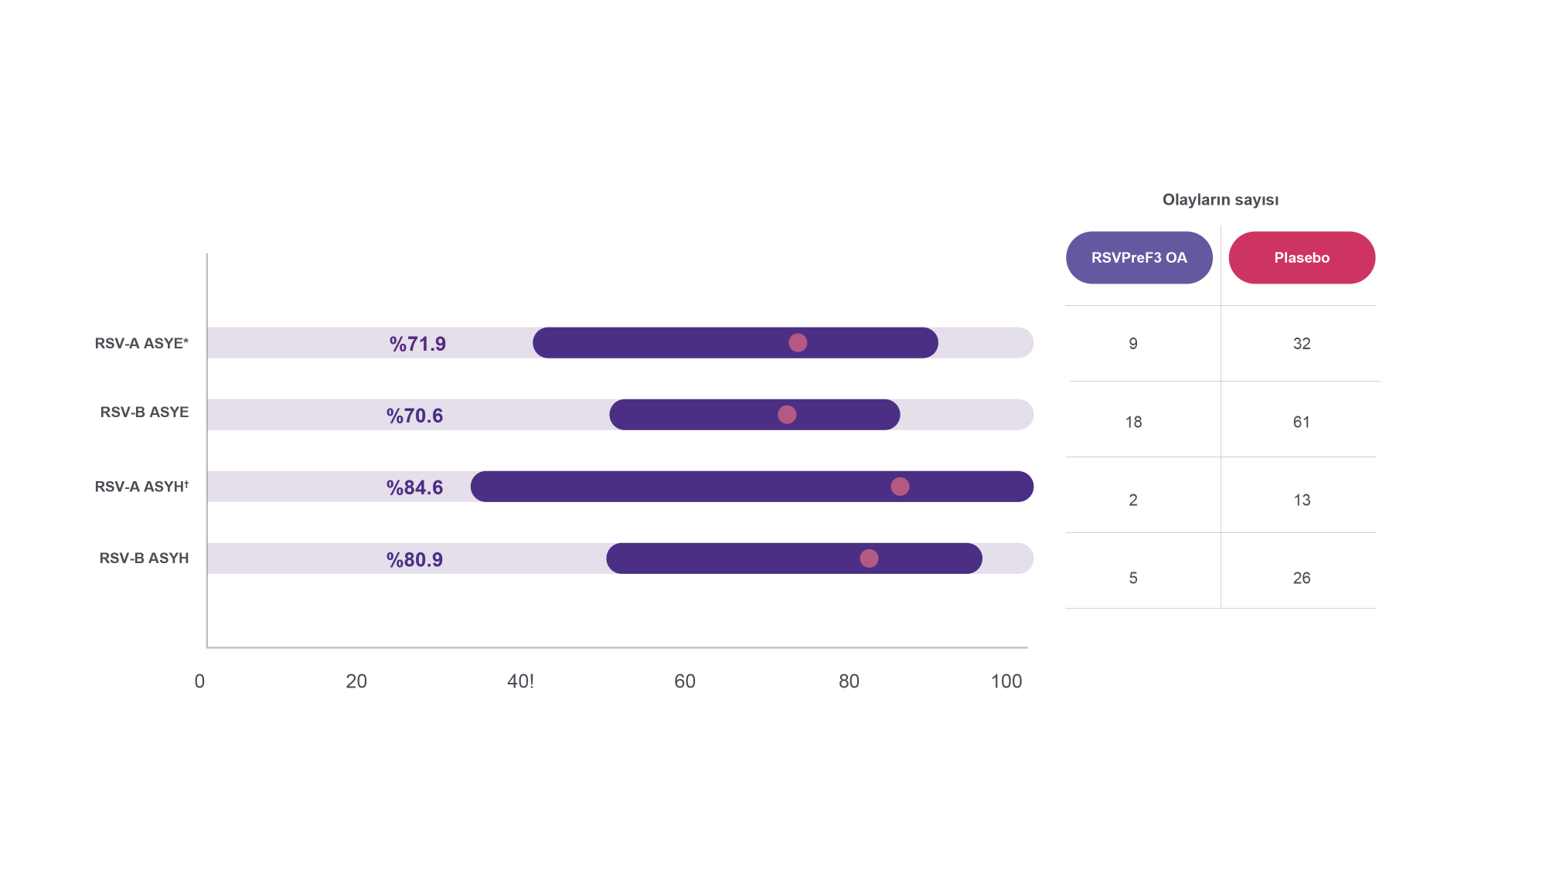
RSV-A ve RSV-B ile ilişkili hastalığa karşı tutarlı şekilde
AREXVY-GSK’nın yüksek etkinliği gösterilmiştir.^{1,2}
Sezon 1
Vaka Sayısı
N=12,466​
N=12,494​
RSV –A ARI*
RSV-B ARI
Şekil, Ison MG ve ark.’nın izniyle uyarlanmıştır*ARI ≥24 saat süreyle ≥2 solunum yolu semptomları/bulguları veya ≥24 saat süreyle ≥1 solunum yolu semptomu/bulgusu + 1 sistemik semptom/bulgu olarak tanımlanmıştır. *ASYH, ≥24 saat süreyle ≥2 alt solunum yolu semptomu/bulgusu olarak tanımlanmış olup, ≥24 saat süreyle ≥1 alt solunum yolu bulgusu VEYA ≥3 alt solunum yolu semptomu da buna dahildir. Tüm RSV vakaları RT-PCR ile doğrulanmıştır.
ARI, akut solunum yolu enfeksiyonu; GA, güven aralığı ASYH, alt solunum yolu hastalığı; RT-PCR, revers transkriptaz polimeraz zincir reaksiyonu
Referanslar: 1. Ison MG, et al Clin Infect Dis 2024 Jun 14;78(6):1732-1744. doi: 10.1093/cid/ciae010. 2. Papi A et al. N Engl J Med 2023;388(7):595–608

Slide 49

AREXVY-GSK’ nın, 60 yaş ve üstü erişkinlerde 3 Tam RSV Sezonu boyunca RSV-ASYH’na karşı koruyuculuğu kanıtlanmıştır.
Sezon bir eş değişken iken VEª
2022–2023
RSV sezonu
2023–2024
RSV sezonu
2021–2022
RSV sezonu
Ortanca takip:^{1–3}
6,7 ay
17,8 ay
30,6 ay
10
9
Aşağıdaki durumlarda RSVPreF3 VE :^{1–4,b}
RSV-ASYH:
%82,6
%67,2
%62,9
8
PM-TR-RSA-PPTX-250005
7
Ciddi ASYH:
%94,1
%78,8
%67,4
ABD’de 65 yaş ve üstü erişkinlerde RSV nedenli hastaneye yatış oranları
(100 000 erişkinde)⁵
6
5
4
3
2
1
0
A
M
J
J
A
S
O
N
D
J
F
M
A
M
J
J
A
S
O
N
D
J
F
M
A
M
J
J
A
S
O
N
D
J
F
M
A
M
J
2021
2022
2023
2024
49
49
Şekil CDC orijinal verileri kullanılarak GSK için bağımsız olarak oluşturulmuştur. Şekil CDC orijinal verileri kullanılarak GSK için bağımsız olarak oluşturulmuştur. Respiratuvar Virüslerden En Fazla Etkilenen Gruplar – Hastaneye yatışlar. https:/www.cdc.gov/respiratory-viruses/data/hospitalizations.html. Adresinde mevcuttur. Erişim Eylül 2024.
ª VE yaş, bölge ve sezon için ayarlanmış bir Poisson modeli kullanılarak tahmin edilmiştir. ^{b} 60 yaş ve üstü erişkinlerde RSV-ASYH’nın önlenmesinde etkinlik.
CDC, Hastalık Kontrol ve Önleme Merkezleri; ASYH, alt solunum yolu hastalığı; AO, yaşlı erişkin; RSV, respiratuar sinsityal virüs; VE, aşı etkinliği; YOA, yaş.
Kaynaklar için slayt notlarına bakınız.

Slide 50
AREXVY-GSK, 3 Tam RSV Sezonu boyunca eşlik eden komorbid hastalığı olan 60 yaş ve üstü erişkinlerde etkili olmuştur.
Mevsim bir eş değişken iken Aşı Etkinliği ª
Olay sayısı
RSVPreF3 OA (n=12 468) | Plasebo (n=12 498)
64.7%
≥1 önceden var olan eşlik eden hastalık^{b}
25 / 5 014 | 116 / 4 951
17 / 2 577 | 85 / 2 504
12 / 3 243 | 55 / 3 274
PM-TR-RSA-PPTX-250005
68.1%
≥1 kardiyorespiratuar hastalık
63.9%
≥1 endokrin-metabolik hastalık
Aşı etkililiği, % (%95 GA)
Şekil orijinal veriler kullanılarak GSK için bağımsız olarak oluşturulmuştur.
ª VE yaş, bölge ve mevsim için ayarlanmış bir Poisson modeli kullanılarak tahmin edilmiştir. ^{b} KOAH, astım, herhangi bir solum sistemi/akciğer hastalığı, tip 1 ya da tip 2 diyabet, kronik kalp yetersizliği, ileri evre karaciğer ya da böbrek hastalığı.
GA, güven aralığı; KOAH, kronik obstrüktif akciğer hastalığı; AO, yaşlı erişkin; RSV, respiratuar sinsityal virüs; YOA, yaş; VE, aşı etkinliği.
Ison MG, et al. CHEST toplantısında poster sunumu, 6–9 Ekim 2024:3391; Ison MG, et al. CHEST toplantısına teslim edilen özet, 6–9 Ekim 2024.

Slide 51
AREXVY-GSK, 60 yaş ve üstünde erişkinlerde RSV-ASYH’na karşı aşı etkinliği 3 Tam RSV Sezonu boyunca tüm RSV alt tiplerinde tutarlılık göstermiştir.
Mevsim bir eş değişken iken Aşı Etkinliği ª
Olay sayısı
RSVPreF3 OA (n=12,468) | Plasebo (n=12,498)
%62,9 (46.7–74.8)
48 | 215
14 | 80
34 | 135
15 | 75
RSV-ASYH
PM-TR-RSA-PPTX-250005
Doğrulayıcı ikincil sonlanım noktaları
Aşı Etkililiği için çift yönlü alt sınırı >%20
RSV-A
%69.8 (42,2–85,7)
RSV-B
%58,6 (35,9–74,1)
Ağır ASYH
%67,4 (42,4–82,7)
Aşı Etkililiği, % (GA^{b})
Şekil orijinal veriler kullanılarak GSK için bağımsız olarak oluşturulmuştur.
ª VE yaş, bölge ve mevsim için ayarlanmış bir Poisson modeli kullanılarak tahmin edilmiştir. ^{b}Doğrulayıcı ikincil sonlanım noktası (S1–3 RSV-ASYH, genel ve alt tipe göre) için %97,5 GA; diğer sonlanım noktaları için %95 GA.
GA, güven aralığı; LL, alt sınır; ASYH, alt solunum yolu hastalığı; AO, yaşlı erişkin; RSV, respiratuar sinsityal virüs; VE, aşı etkinliği; YOA, yaş.
Ison MG, et al. CHEST toplantısında poster sunumu, 6–9 Ekim 2024:3391; Ison MG, et al. CHEST toplantısına teslim edilen özet, 6–9 Ekim 2024.

Slide 52
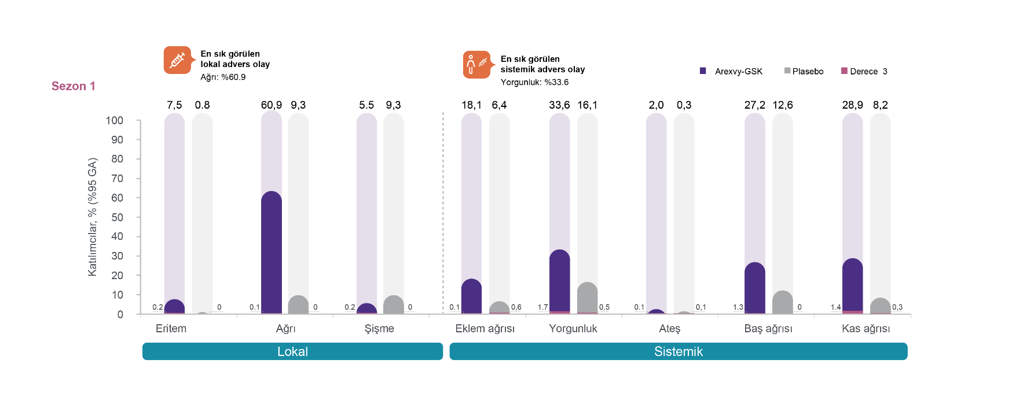
AREXVY-GSK iyi tolere edilmiştir: Advers olayların çoğu geçici nitelikte ve hafif ile orta şiddette olmuştur.^{1,2}
Aşılamanın 4 günü içinde bildirilen öntanımlı advers olaylar (herhangi bir ve Derece 3) (öntanımlı güvenlilik seti, n=1757)
Aşılamanın 4 günü içinde bildirilen öntanımlı advers olaylar Ortalama süre (tüm öntanımlı advers olaylar): 1–2 gün
Katılımcılar
Şekil, Ison MG ve ark.’nın izniyle uyarlanmıştır
Hata çubukları toplam advers olaylar için %95 GA’ları göstermektedir; GA, güven aralığı
Referanslar: 1. Ison MG et al. Clin Infect Dis 2024 Jun 14;78(6):1732-1744. doi: 10.1093/cid/ciae010. ; 2. Papi A et al. N Engl J Med 2023;388(7):595–608

Slide 53
AREXVY-GSK, 60 yaş ve üstü erişkinlerde güvenlilik profili 3 Tam Sezon boyunca kabul edilebilir olarak kalmıştır
17 ülkeden 25 000 katılımcı ile yapılan pivot etkinlik çalışmasında 3 Sezon boyunca ortanca takip süresi 30,6 aydır¹
60 yaş ve üstü erişkinlerde RSVPreF3 OA aşısının güvenlilik profili etiketi ile uyumlu kalmıştır ^{1–3}
PM-TR-RSA-PPTX-250005
Çalışma boyunca ciddi advers olayların sıklığı düşük ve olası immün-aracılı hastalıklar çalışma grupları arasında dengeli kalmıştır^{1,2}
Çalışmanın sonuna kadar GBS ya da akut disemine ensefalomiyelit olguları bildirilmemiştir¹
AE, advers olay; GBS, Guillain-Barré sendromu; ITP, immün trombositopeni; AO, yaşlı erişkin; RSV, respiratuar sinsityal virüs; YOA, yaş.
Kaynaklar için slayt notlarına bakınız.

Slide 54
Özet: AReSVi-006 Çalışması^{1,2}
Etkinlik
İlk sezon analizi, AREXVY-GSK’nın, 60 yaş ve üzeri yetişkinlerde RSV alt tipine bakılmaksızın tüm RSV hastalığı spektrumuna karşı yüksek ve tutarlı etkililik sağladığını göstermiştir.¹
Tüm RSV sezonu boyunca etkinlik (sezon 1 analizine dayalı olarak):
%82.6
RSV-ASYH
(60 yaş ve üzeri)
%94.6
RSV-ASYH
(≥1 önemli komorbidite*)
%94.1
Şiddetli RSV-ASYH
(60 yaş ve üzeri)
%93.8
RSV-ASYH
(70−79 yaş)
Tüm RSV sezonu boyunca etkinlik (sezon 3 analizine dayalı olarak):
%62.9
RSV-ASYH
(60 yaş ve üzeri)
%67.4
RSV-ASYH
(≥1 önemli komorbidite*)
%64.7
Şiddetli RSV-ASYH
(60 yaş ve üzeri)
%70.6
RSV-ASYH
(70−79 yaş)
Bir doz AREXVY-GSK aşısı, altta yatan komorbiditeleri olan yetişkinlerde ve ileri yaşlardaki yetişkinlerde, Tek RSV sezonu boyunca şiddetli RSV hastalığı dahil olmak üzere RSV ile ilişkili ASYH'ye karşı kalıcı etkinlik sağlamaktadır.
Güvenlilik
  AREXVY-GSK, iyi tolere edilir ve kabul edilebilir bir güvenlilik profiline sahiptir.
  Ön tanımlı reaksiyonların çoğu hafif ila orta şiddetli ve geçicidir.
*Kronik obstrüktif akciğer hastalığı, astım, herhangi bir kronik solunum/akciğer hastalığı ve kronik kalp yetmezliği (kardiyospiratuar), tip 1 veya tip 2 diyabet ve ilerlemiş karaciğer veya böbrek hastalığı (endokrin veya metabolik) dahildir, ASYH, alt solunum yolu hastalığı
Referanslar: 1. Papi A et al. N Engl J Med 2023;388(7):595–608; 2. . Ison MG et al. Clin Infect Dis 2024 Jun 14;78(6):1732-1744. doi: 10.1093/cid/ciae010

Slide 55
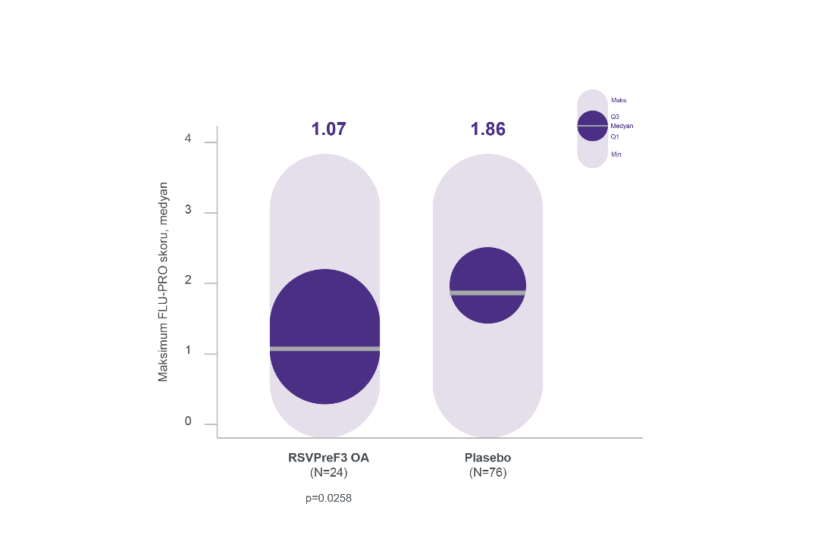
Kontrol edilemeyen akut solunum yolu enfeksiyonu olan AREXVY-GSK grubundaki hastalarda, plasebo grubuna göre solunum yolu semptomları daha az şiddetli olmuştur.¹
RSV olduğu doğrulanmış ARI’nin ilk 7 gününde maksimum FLU-PRO /Göğüs/Solunum Yolu skoru¹
Bu; öksürük, nefes almakta güçlükte ve göğüste sıkışma semptomlarının şiddetinde plaseboya karşı toplamda %42’lik (0.79/1.86) bir azalmayı temsil etmektedir.¹
Gruplar arası fark, Minimal Klinik Olarak Anlamlı Değişimden >3 kat fazladır =0.26*¹
FLU-PRO Göğüs/Solunum Yolu skorları, RSV enfeksiyonunun önlenmesine ek olarak, AREXVY-GSK’nın kontrol edilemeyen enfeksiyonlarda RSV ile ilişkili semptomların şiddetini de hafiflettiğini düşündürmektedir.¹
Şekil, Ison MG ve ark.’nın izniyle uyarlanmıştır* ARI≥24 saat süreyle ≥2 solunum yolu semptomları/bulguları veya ≥24 saat süreyle ≥1 solunum yolu semptomu/bulgusu + 1 sistemik semptom/bulgu olarak tanımlanmıştır. *ASYH, ≥24 saat süreyle ≥2 alt solunum yolu semptomu/bulgusu olarak tanımlanmış olup, ≥24 saat süreyle ≥1 alt solunum yolu bulgusu VEYA ≥3 alt solunum yolu semptomu da buna dahildir. Tüm RSV vakaları RT-PCR ile doğrulanmıştır.
ARI, akut solunum yolu enfeksiyonu; GA, güven aralığı ASYH, alt solunum yolu hastalığı; RT-PCR, revers transkriptaz polimeraz zincir reaksiyonu
Referans: 1. Curran D. et al., Influenza Other Respir Viruses. 2024 Feb 3;18(2):e13236. doi: 10.1111/irv.13236.

Slide 56
AREXVY-GSK iyi tolere edilmiştir: Advers olayların çoğu geçici nitelikte ve hafif ile orta şiddette olmuştur.^{1,2}
Aşılamanın 4 günü içinde bildirilen öntanımlı advers olaylar (herhangi bir ve Derece 3) (öntanımlı güvenlilik seti, n=1757)
Aşılamanın 4 günü içinde bildirilen öntanımlı advers olaylar Ortalama süre (tüm öntanımlı advers olaylar): 1–2 gün
Katılımcılar
Şekil, Ison MG ve ark.’nın izniyle uyarlanmıştır
Hata çubukları toplam advers olaylar için %95 GA’ları göstermektedir; GA, güven aralığı
Referanslar: 1. Ison MG et al. Clin Infect Dis 2024 Jun 14;78(6):1732-1744. doi: 10.1093/cid/ciae010. ; 2. Papi A et al. N Engl J Med 2023;388(7):595–608

Slide 57
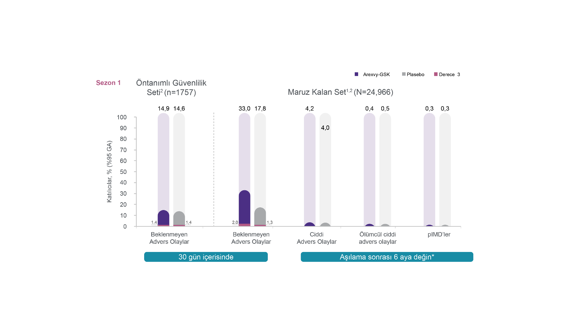
Güvenlilik: Beklenmeyen advers olaylar, ciddi advers olaylar, ölümcül ciddi advers olaylar ve pIMD’ler gruplar arasında dengeli olmuştur.^{1,2}
Beklenmeyen advers olayların çoğu geçici, hafif ile orta şiddette olmuştur.¹
Katılımcılar
ES’de AREXVY-GSK grubu 30 gün içerisinde plasebo grubuna göre daha fazla beklenmeyen advers olay bildirmiştir. Bu öntanımlı advers olaylar büyük ölçüde reaktojenisite olaylarına
bağlı olup temel olarak SSS’ye dahile edilmeyen katılımcılarda görülmüştür ve dolayısıyla, reaktojenisite olayları beklenmeyen advers olaylar olarak bildirilmiştir²
IDMC, körlenmemiş güvenlilik verilerinin düzenli gözden geçirmesi esnasında herhangi bir güvenlilik endişesi saptanmamıştır.
Şekil, Ison MG ve ark.’nın izniyle uyarlanmıştır
Hata çubukları toplam advers olaylar için %95 GA’ları göstermektedir; AO, advers olay; Co-Ad, birlikte uygulama (RSVPreF3 OA + FLU); FLU, grip aşısı; FLU-QIV-HD, yüksek doz kuadrivalan grip aşısıAE, advers olay; GA, güven aralığı; ES, maruziyet seti; IDMC, Bağımsız Veri İzleme Komitesi; pIMD, potansiyel immün aracılı hastalık; SAE, ciddi advers olay; SSS, öntanımlı güvenlilik seti
Referanslar: 1. Ison MG et al. Clin Infect Dis 2024 Jun 14;78(6):1732-1744. doi: 10.1093/cid/ciae010. ; 2. Papi A et al. N Engl J Med 2023;388(7):595–608

Slide 58

AREXVY-GSK aşısı influenza aşılarıyla
(FLU-QIV) eşzamanlı uygulanabilir.
AREXVY-GSK influenza aşılarıyla eş zamanlı uygulandığında RSV-A veya 4 grip antijeninden herhangi birine verilen bağışıklık yanıtında herhangi bir etkilenme olmamıştır. AREXVY-GSK ve influenza aşıları, mevcut immünojenisite sonuçlarına göre klinik olarak anlamlı immün etkileşim kanıtı olmaksızın eşzamanlı uygulanmıştır. (RSV-A nötralize edici antikor sonuçları ön sonuçlardır)
Bağışıklık yanıtı^{1–3,5}
Güvenlilik^{1–3}
AREXVY-GSK’nın influenza aşılarıyla eşzamanlı uygulanması iyi tolere edilir ve kabul edilebilir bir güvenlilik profiline sahiptir.
Sonuç^{1–4}
Üç Faz 3 eşzamanlı uygulama çalışmasındaki mevcut kanıtların tamamı, AREXVY-GSK’nın 4 valanlı influenza aşılarıyla eşzamanlı uygulanmasını desteklemektedir.*
FLU-aQIV, adjuvan kuadrivalan influenza aşısı; FLU-QIV, kuadrivalan influenza aşısı; FLU-QIV-HD, yüksek doz kuadrivalan influenza aşısı * FLU-aQIV'in birlikte uygulama verileri analiz edilmektedir.
Referanslar: 1. Chandler R et al. Presented at IDWeek, October 19−23, 2022, Washington, DC, USA; 2. Buynak R, et al. Infect Dis Ther. 2024 Aug;13(8):1789-1805. doi: 10.1007/s40121-024-00985-4. Epub 2024 Jun 26. PMID: 38981954; PMCID: PMC11266338.; 3. Clark R, et al. . Clin Infect Dis. 2024 Oct 15;79(4):1088-1098. doi: 10.1093/cid/ciae365. PMID: 39099085; PMCID: PMC11478588.4. Melgar MMWR Morb Mortal Wkly Rep. 2023 Jul 21;72(29):793-801. doi: 10.15585/mmwr.mm7229a4. PMID: 37471262; PMCID: PMC10360650.5. AREXVY GDS.

Slide 59



AREXVY-GSK 4 Adımda Kolayca Hazırlanır ve Uygulanır³
AREXVY-GSK uygulanmadan önce rekonstitüe edilmelidir. AREXVY-GSK ambalajının içeriğinde,
1 flakon toz ve 1 flakon süspansiyon olmak üzere
2 flakon sunulmaktadır.
ADIM A
ŞIRINGAYA ÇEKİN
ADIM B
FLAKONA AKTARIN
Her iki flakonun kapağını da temizleyin. Steril bir iğne ve steril bir şırınga kullanarak flakonu hafifçe eğik durumda tutup adjuvan süspansiyon bileşenini (sıvı) içeren flakonun içindekilerin hepsini çekin.
Şırınganın içindekilerin hepsini yavaşça liyofize antijen bileşeni içeren flakona (toz) aktarın.
FLAKON
1
FLAKON
2
ADIM C
FLAKONU HAFİFÇE ÇALKALAYIN
ADIM D
KAS İÇİNE UYGULAYIN
Adjuvan süspansiyon bileşeni (sıvı)
Liyofilize antijen bileşeni (toz)
İçindeki toz tamamen çözününceye kadar flakonu yavaş yavaş döndürün.
Sulandırdıktan sonra sulandırılmış aşıyı içeren flakondan 0.5 ml çekip kas içine uygulayınız.
KUVVETLİ BİR ŞEKİLDE ÇALKALAMAYIN
AREXVY-GSK'yı liyofilize antijen bileşenini (steril beyaz bir toz) birlikte verilen adjuvan süspansiyon bileşeni (bulanık, renksizle hafif kahverengi arası sıvı) ile sulandırarak hazırlayınız. Sulandırma için sadece temin edilen adjuvan süspansiyon bileşenini kullanınız. Sulandırılan aşı bulanık, renksiz ile hafif kahverengi arası renkte bir sıvı olmalıdır. Parenteral ürünlerde, çözünme ve kabın yapısına bağlı olarak, uygulama öncesinde partikül madde ve renk değişikliği için gözle kontrol edilmelidir. Bu durumlardan herhangi biri mevcutsa, aşı uygulanmamalıdır.

Slide 60

AREXVY-GSK’nın
Kılavuzlardaki Yeri
Bölüm 03
RSV Aşısı ve AREXVY-GSK Çalışmaları​
AREXVY-GSK’nın Kılavuzlardaki Yeri
AREXVY-GSK Hakkında ​

Slide 61

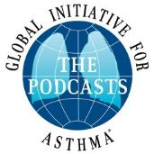


Dünyanın önde gelen sağlık otoriteleri, ileri yaş erişkinler için RSV aşılamasını destekliyor.
 | CDC^{1,2} | GOLD³ | GINA⁴ | ADA⁵
Influenza
COVID-19
Pnömokok
Tdap
Herpes Zoster
RSV
CDC: Centers for Disease Control and Prevention GOLD: Global Initiative for Chronic Obstructive Lung Disease GINA: Global Strategy For Asthma Management And Prevention, ADA: American Diabetes Association Referanslar: 1. What vaccines are recommended for you. Centers for Disease Control and Prevention. September 8, 2023. Accessed July 29, 2024. vac/index.html https://www.cdc.gov/vaccines/adults/rec ; 2. Melgar M, et al. MMWR Morb Mortal Wkly Rep. 2023;72(29):793-801; 3. Agusti A, Vogelmeier CF. GOLD 2024: a brief overview of key changes. J Bras Pneumol. 2023;49(6):e20230369; 4. Global Initiative for Asthma. Global Strategy for Asthma Management and Prevention. 2024. son erişim tarihiEkim , 2024. https://ginasthma.org/2024-report/; 5. American Diabetes Association Professional Practice Committee.

Slide 62

Dünyanın önde gelen sağlık otoriteleri, ileri yaş erişkinler için RSV aşılamasını destekliyor.
GOLD Kılavuz Önerisi (Küresel Kronik Obstrüktif Akciğer Hastalığı Girişimi)¹⁻³
  2024 GOLD Raporu CDC’nin güncel yönergeleri doğrultusunda güncellenmiş olup, kronik obstrüktif akciğer hastalığı(KOAH) olan 60 yaş ve üzeri erişkinlerde ortak klinik karar alma yoluyla tek bir doz RSV aşısı yapılmasını önermektedir. (Kanıt Düzeyi A)¹⁻³
  KOAH hastalarına RSV aşısı ilgili yerel kılavuzlara uygun olarak yapılmalıdır.¹⁻³
Global Initiative for Chronic Obstructive Lung Disease 2024 (GOLD)²
Referanslar: 1. Global strategy for the diagnosis, management, and prevention of chronic obstructive pulmonary disease (2024 report). Global Initiative for Chronic Obstructive Lung Disease. son erişim tarihi November 16, 2023. https://goldcopd.org/2024-gold-report/2. Melgar M, Britton A, Roper LE, et al. Use of respiratory syncytial virus vaccines in older adults: recommendations of the Advisory Committee on Immunization Practices — United States, 2023. MMWR. 2023;72(29);793-801. doi:10. 15585/ mmwr.mm7229a4 3. ACIP shared clinical decision-making recommendations. Centers for Disease Control and Prevention. son erişim tarihiJuly 6, 2023. https://www.cdc.gov/vaccines/acip/acip-scdm-faqs.html

Slide 63

Dünyanın önde gelen sağlık otoriteleri, ileri yaş erişkinler için RSV aşılamasını destekliyor.
Amerikan Diyabet Derneği (ADA)¹
Diyabet Uzmanları RSV Aşısını Desteklemektedir.¹
ADA ≥60 yaşındaki diyabet hastalarında RSV aşısı [Amerikan Diyabet Derneği (ADA) kılavuzlarının resmi bir parçasıdır.
Amerikan Diyabet Derneği (ADA) kılavuzu, 60 yaş ve üzerindeki diyabet hastalarında RSV aşısını önermektedir.¹
Amerikan Diyabet Derneği (ADA)¹
Referans: 1. Comprehensive medical evaluation and assessment of comorbidities: standards of care in diabetes—2024. America Diabetes Association Professional Practice Committee. Diabetes Care. 2024;47(suppl 1):S52-S76. doi:10/2337/dc24-S004

Slide 64

Dünyanın önde gelen sağlık otoriteleri, ileri yaş erişkinler için RSV aşılamasını destekliyor.
GINA Kılavuzu Önerisi (Küresel Astım Girişimi)¹
  GINA Raporu 2024 yılında güncellenmiş olup, astım gibi eşlik eden hastalıkları olanlar dahil olmak üzere 60 yaş ve üzeri ileri yaş erişkinlerde RSV ile ilişkili üst ve alt solunum yolu enfeksiyonunu önleme konusunda adjuvanlı RSV alt birim aşısının faydasını kabul etmektedir.¹
  GINA 2025 Raporu'nda adjuvanlı RSV alt birim aşısının faydası gösterilmeye devam etmektedir. ²
Global Strategy For Asthma Management And Prevention (GINA)¹
Referans: 1. Global strategy for asthma management and prevention (2024 update). Global Initiative for Asthma. son erişim tarihi Kasım 2024. https://ginasthma.org/2024-report , 2. Global strategy for asthma management and prevention (2025 update) https://ginasthma.org/2025-gina-strategy-report/

Slide 65

Dünyanın önde gelen sağlık otoriteleri, ileri yaş erişkinler için RSV aşılamasını destekliyor.
Avrupa Hastalık Önleme ve Kontrol Merkezi (ECDC)¹
RSV, özellikle belirli tıbbi rahatsızlıkları olan, yaşlı veya güçsüz olan veya huzurevinde yaşayan ileri yaşlı erişkinler için tehlikeli olabilir.
CDC, 75 yaş ve üzeri herkesin RSV aşısı olmasını öneriyor.
CDC, şiddetli RSV hastalığı riski yüksek* olan 60-74 yaş arası yetişkinlerin RSV aşısı yaptırmasını öneriyor*.
Daha önce RSV aşısı olduysanız, şu anda başka bir aşı olmanıza gerek olmadığını belirtiyor.
*75 yaş ve üzeri yetişkinler
Kronik kalp veya akciğer hastalığı olan yetişkinler
Bağışıklık sistemi zayıf olan yetişkinler
Bazı diğer altta yatan sağlık sorunları olan yetişkinler
Huzurevlerinde yaşayan yetişkinler
US CDC-ACIP 2025
Recommmendations¹
Referanslar: 1. ACIP shared clinical decision-making recommendations. Centers for Disease Control and Prevention. son erişim tarihiJuly 6, 2023. https://www.cdc.gov/vaccines/acip/acip-scdm-faqs.html
2.CDC;2024;1-4;RSV Vaccine Guidance for Older Adultshttps://www.cdc.gov/rsv/hcp/vaccine-clinical-guidance/older-adults.html son erişim tarihi Nisan 2025

Slide 66
AREXVY-GSK Hakkında
Bölüm 03
RSV Aşısı ve AREXVY-GSK Çalışmaları​
AREXVY-GSK’nın Kılavuzlardaki Yeri
AREXVY-GSK Hakkında ​

Slide 67

AREXVY-GSK ile neden aşılamalı?: Günümüzde RSV için spesifik bir tedavi yöntemi olmadığından enfeksiyondan korunma halen en etkili yaklaşımdır.¹
AREXVY-GSK, Türkiye'de 60 yaş ve üstü RSV ilişkili alt solunum yolu enfeksiyonundan korumaya yönelik aktif bağışıklama için endikedir.³
AREXVY-GSK Yüksek-Riskli Hastalarda Güçlü Bir Bağışıklık Yanıtı Oluşturacak Şekilde Özel Olarak Tasarlanmıştır.²
AREXVY-GSK antijen adjuvan kombinasyonundan oluşan rekombinant bir aşıdır.³ | RSV-ASYH gelişme riski, yaşla birlikte ve altta yatan komorbid hastalıkların varlığıyla artar.^{4,5} | AREXVY-GSK, RSV’ye özgü antijen ve adjuvan kombinasyonu ile RSV’ye karşı önceden bağışıklığı olan kişilerde antijene özgü hücresel immün yanıtı ve nötralize edici antikor yanıtını geliştirmek için tasarlanmıştır.³
+
RSVPreF3 Antijen
(120 μg)
AS01_{E} Adjuvan
Referanslar: 1. Nam HH and Ison MG BMJ 2019 ;366 : 5021. 2. Papi A, Ison MG, Langley JM et al.; AReSVi-006 Study Group. Respiratory Syncytial Virus Prefusion F Protein Vaccine in Older Adults. N Engl J Med. 2023 Feb 16;388(7):595-608. doi10.1056/NEJMoa2209604. 3. AREXVY-GSK KÜB . 4. Branche AR et al. Clin Infect Dis 2022;74(6):1004–1011; 5. Centers for Disease Control and Prevention (CDC), 2024. RSV in Older Adults and Adults with Chronic Medical Conditions. https://www.cdc.gov/rsv/older-adults/index.html , Published date: Augusst 30,2024.

Slide 68
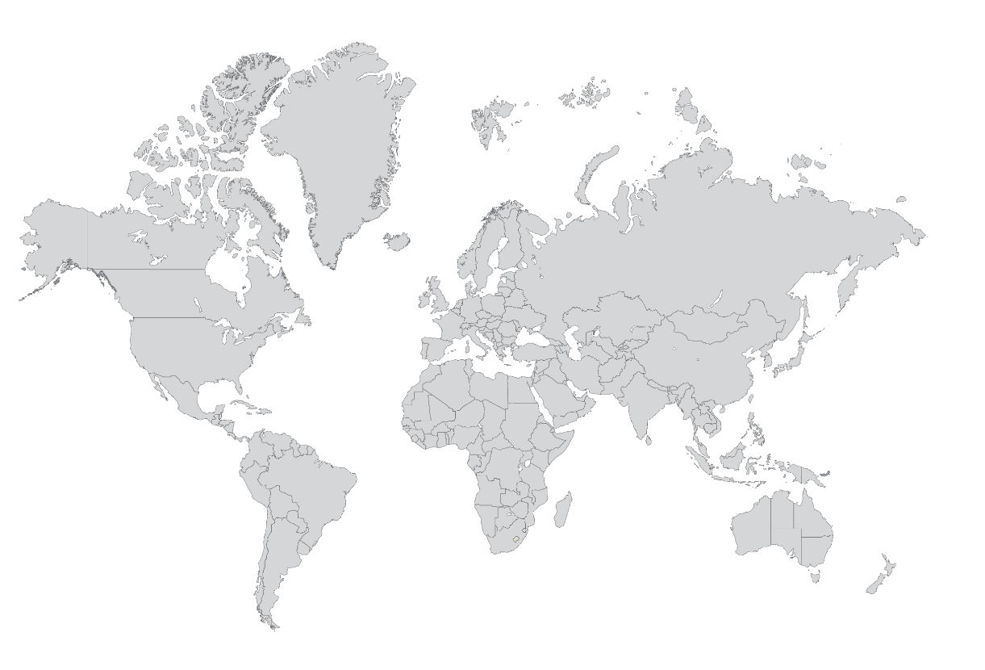
AREXVY-GSK aşısı 66 ülkede onaylanmıştır.
60 yaş ve üzeri tüm bireylerde alt solunum yolu enfeksiyonundan korumak amaçlı olarak onaylanan ülkeler
GSK World Wide Registration Report dated May.2025”

Slide 69


Artık hastalarınızı RSV’den korumak için
AREXVY-GSK ile aşılayabilirsiniz…
RSV influenza benzeri semptomlarla başlayan, ileri yaş erişkinlerde ciddi morbidite ve mortalite sonuçlarına sebep olan bir solunum yolu patojenidir.¹⁻²
RSV'nin spesifik bir tedavisi bulunmadığından, "RSV'ye karşı aşılanma" ileri yaş erişkinleri RSV'nin şiddetli sonuçlarından korumak için gereklidir.⁶
AREXVY-GSK, Türkiye’de 60 yaş ve üstü tüm bireylerde endikedir.⁴
AREXVY-GSK, tek doz ile en az 1 komorbid hastalığı olan 60 yaş ve üzeri hastalarda
RSV-ASYH’ye karşı korumada %94,6 koruma sağlamaktadır.⁴⁻⁵
AREXVY-GSK, iyi tolere edilebilir bir güvenlilik profiline sahiptir.³
RSV-ASYH’ye Karşı Korumada
%82,6 koruma sağlamaktadır.³
Referanslar: 1. NFID;2023;1-9;Respiratory Syncytial Virus (RSV) 2. Maggi S;Vaccines;2022;10;1-10 3. Papi A;N Engl J Med;2023;388;595-608
4. Arexvy KÜB 5. Ison MG;Clinical Infectious Diseases;2024;1-29 6. Nguyen-Van-Tam JS;Eur Respir Rev;2022;31;1-14

Slide 70

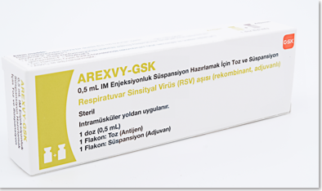
Artık hastalarınızı RSV’den korumak için
AREXVY-GSK ile aşılayabilirsiniz…
60 yaş ve üzeri yetişkinlerde Respiratuvar Sinsityal Virüsün (RSV) neden olduğu alt solunum yolu hastalığının (ASYH) önlenmesine yönelik aktif immünizasyon için endikedir.¹
Endikasyon
FDA/EMA Onayları
FDA onayı²: 03.05.2023
EMA onayı³: 06.06.2023
Ruhsat Onay Tarihi
AREXVY-GSK 0,5 ml IM Enjeksiyonluk Çözelti Hazırlamak İçin Toz ve Süspansiyon
Ruhsat onay tarihi: 24.01.2025 ¹
AREXVY-GSK, 0,5 mL'lik tek bir doz olarak uygulanır.
İkinci bir doz ihtiyacı belirlenmemiştir. ¹
Pozoloji
Referanslar: 1. Arexvy-GSK KÜB (24.01.2025 tarihli) 2. Food and Drug Administration (FDA), 2024. ArexvyPrescribing Information (PI). https://www.fda.gov/media/167805/download 3.European Medicines Agency (EMA), 2024. Arexvy Summary of Product Characteristics (SmPC). https://www.ema.europa.eu/en/documents/product-information/arexvy-epar-product-information_en.pdf

Slide 71
Kısa Ürün Bilgisi
Endikasyon
AREXVY-GSK, 60 yaş ve üzeri erişkinlerde respiratuar sinsityal virüsün neden olduğu alt solunum yolu hastalığının (ASYH) önlenmesine yönelik aktif immünizasyon için endikedir.
Önemli Güvenlilik Bilgileri
AREXVY-GSK, aşının herhangi bir bileşenine karşı ciddi alerjik reaksiyon (örn. anafilaksi) öyküsü bulunan herkeste kontrendikedir.
AREXVY-GSK uygulanmasını takiben bir anafilaktik olay olması durumunda uygun tıbbi tedavi ve gözetim her zaman hazır bulunmalıdır.
Enjekte edilen tüm aşıların (AREXVY-GSK dahil) uygulanmasına bağlı olarak senkop (bayılma) gözlenebilir. Bayılmadan kaynaklanan yaralanmaları önleyecek prosedürler uygulanmalıdır.
İmmünsüpresif tedavi alan hastalarda veya immün yetmezliği olan hastalarda AREXVY-GSK’ya karşı bir immün yanıt düşük olabilir.
Advers Reaksiyonların Raporlanması
Ruhsatlandırma sonrası şüpheli ilaç advers reaksiyonlarının raporlanması büyük önem taşımaktadır. Raporlama yapılması, ilacın yarar / risk dengesinin sürekli olarak izlenmesine olanak sağlar. GSK ürünleri ile ilgili advers olayları GSK’ya doğrudan e-posta (ist_tr_safety@gsk.com) ve telefon aracılığı ile (444 5 475) yada T.C. Sağlık Bakanlığı, Türkiye İlaç ve Tıbbi Cihaz Kurumu, TÜFAM’a (Türkiye Farmakovijilans Merkezi) e-posta (tufam@titck.gov.tr); Faks: 0312 218 35 99; Tel: 0800 314 00 08 yoluyla iletebilirsiniz.
Arexvy-GSK GlaxoSmithKline şirketler grubunun tescilli markasıdır.
GlaxoSmithKline grup şirketleri adına
© 2025 GlaxoSmithKline İlaçları San. Ve Tic. A.Ş.-Tüm hakları saklıdır.
DAHA GENİŞ BİLGİ VE KISA ÜRÜN BİLGİSİ İÇİN FİRMAMIZA BAŞVURUNUZ.
Glaxosmithkline İlaçları San. ve Tic. A.Ş.
Esentepe Mah. Bahar Sk. Özdilek River Plaza Vyndham Grand No: 13 İç Kapı No: 61 Şişli / İstanbul 0(212) 339 44 00
Referans: AREXVY-GSK Kısa Ürün Bilgisi
▼ Bu ilaç ek izleme tabidir. Bu üçgen yeni güvenlilik bilgisinin hızlı olarak belirlenmesini sağlayacaktır. Sağlık mesleğimensuplarının şüpheli advers reaksiyonları bildirmeleri beklenmektedir. Raporlama yapılması, ilacın yarar/risk değerlendirmesinin sürekli olarak izlenmesine olanak sağlamaktadır. Herhangi bir şüpheli/advers reaksiyonu TürkiyeFarmakovijilans Merkezi (TÜFAM)’ne (www.titck.gov.tr; e-posta: tufam@titck.gov.tr; tel: 0800 314 00 08; faks: 0312 21835 99) ve/veya GSK Ürün Güvenliği Departmanı’na doğrudan e-posta (ist_tr_safety@gsk.com) ve telefon aracılığı ile (4445 475) bildirmeniz gerekmektedir.

Slide 72
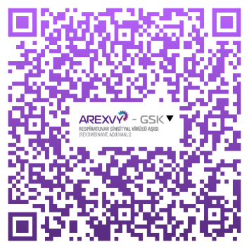
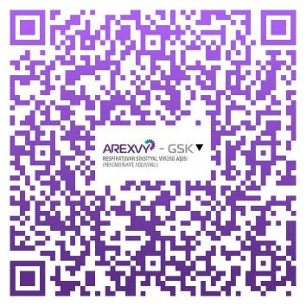
▼ Bu ilaç ek izleme tabidir. Bu üçgen yeni güvenlilik bilgisinin hızlı olarak belirlenmesini sağlayacaktır. Sağlık mesleğimensuplarının şüpheli advers reaksiyonları bildirmeleri beklenmektedir. Raporlama yapılması, ilacın yarar/risk değerlendirmesinin sürekli olarak izlenmesine olanak sağlamaktadır. Herhangi bir şüpheli/advers reaksiyonu TürkiyeFarmakovijilans Merkezi (TÜFAM)’ne (www.titck.gov.tr; e-posta: tufam@titck.gov.tr; tel: 0800 314 00 08; faks: 0312 21835 99) ve/veya GSK Ürün Güvenliği Departmanı’na doğrudan e-posta (ist_tr_safety@gsk.com) ve telefon aracılığı ile (4445 475) bildirmeniz gerekmektedir.
AREXVY-GSK
Kısa Ürün Bilgisi için okutunuz.
AREXVY-GSK
Kısa Ürün Bilgisi Özeti için okutunuz.

Slide 73

Advers Reaksiyonların Raporlanması
Ruhsatlandırma sonrası şüpheli ilaç advers reaksiyonlarının raporlanması büyük önem taşımaktadır. Raporlama yapılması, ilacın yarar / risk dengesinin sürekli olarak izlenmesine olanak sağlar.
GSK ürünleri ile ilgili advers olayları GSK’ya doğrudan e-posta (ist_tr_safety@gsk.com) ve telefon aracılığı ile (444 5 475) yada
T.C. Sağlık Bakanlığı, Türkiye İlaç ve Tıbbi Cihaz Kurumu, TÜFAM’a (Türkiye Farmakovijilans Merkezi) e-posta (tufam@titck.gov.tr); Faks: 0312 218 35 99; Tel: 0800 314 00 08 yoluyla iletebilirsiniz.

Slide 76
VZV reaktivasyonu, postherpetik nevralji riski
Eski canlı atenüe aşılar yetersizdi
LİPOZOM+MPL+Q

Slide 83
ZONA ÖLÜMCÜL OLABİLİR Mİ?
HT, HL olan 70 yaşında erkek hasta göğüs ağrısı( atipik ağrı? anjina?)
Kardiyolojiye başvuruyor: Komorbiditeleri yüzünden direkt KAG yapılıyor; işlem sırasında radyokontrasta bağlı anaflaxi, yoğun bakımda radyokontrast nefropatisi
Hastanın sol göğüs üstünde dermatoma uyan hiperpigmente lezyon… Sempatik sinir blokajına gitti
Zona sırasında geçmeyen ağrısı için antiepileptik ve narkotik ajan kullanımı artan 82 yaşında kadın hasta, uykuya meyili artıyor, evinde kolesistite bağlı perforasyonu oluyor(Aile hekimi olan torunu satürasyon düşük, tansiyon düşüklüğü, taşipnesi ile farkediyor)

Slide 84
VZ TEDAVİSİ
ANTİVİRAL TEDAVİ: Valasiklovir , Famsiklovir, Asiklovir
Erken başlamak önemli ( İlk döküntüden 72 saat sonra)
SEMPTOMATİK: Ağrı kesici( Parasetemol, NSAID, Narkotik, Antiepileptik)
SEKONDER BAKTERİYEL CİLT ENFEKSİYON: IV AB
AĞRI CERRAHİSİ!!!!

Slide 100
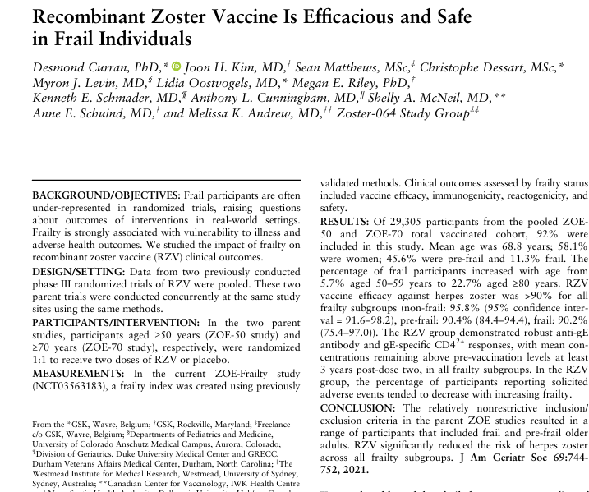

Slide 101
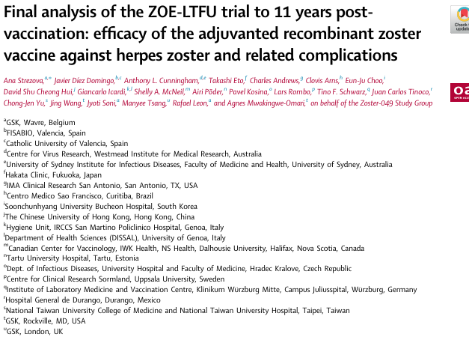

Slide 102
